Slide 1
FERIENIGING DOARPSBELANGEN WYNS - BARTLEHIEM
TEMAGROEP WENJE / DE RÛMTE YN WYNS
Doarpsjûn februari 2023
Agenda:
Waarom?
Het Traject
Presentatie opties
Pauze
Discussie en inbreng vergadering
Lijst met namen
Sluiting
Notes:
Feb 23 JvdLeij

Slide 2
Welke opties voor nieuwe woningen zijn er in Wyns?
Voor welke doelgroep(en) zijn ze bestemd?
Wat is de huidige woonbehoefte vanuit het dorp?
Welke fasering willen we?
Is het financieel haalbaar?

Slide 3
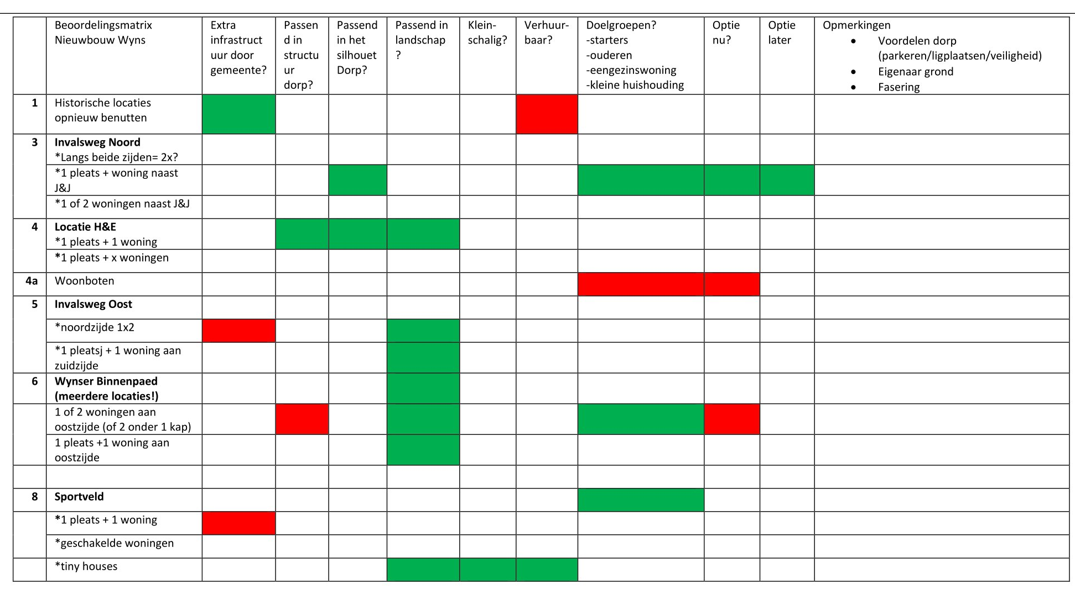
Beoordelingscriteria voor nieuwbouwlocaties in Wyns:
Is er extra infrastructuur van de gemeente nodig?
Past het in de structuur van het dorp?
Past het in het silhouet van het dorp?
Past het in het landschap?
Is het kleinschalig?
Is het verhuurbaar?
Is het geschikt voor de doelgroepen?
Optie voor nu?
Optie voor later?
Opmerkingen.

Slide 4
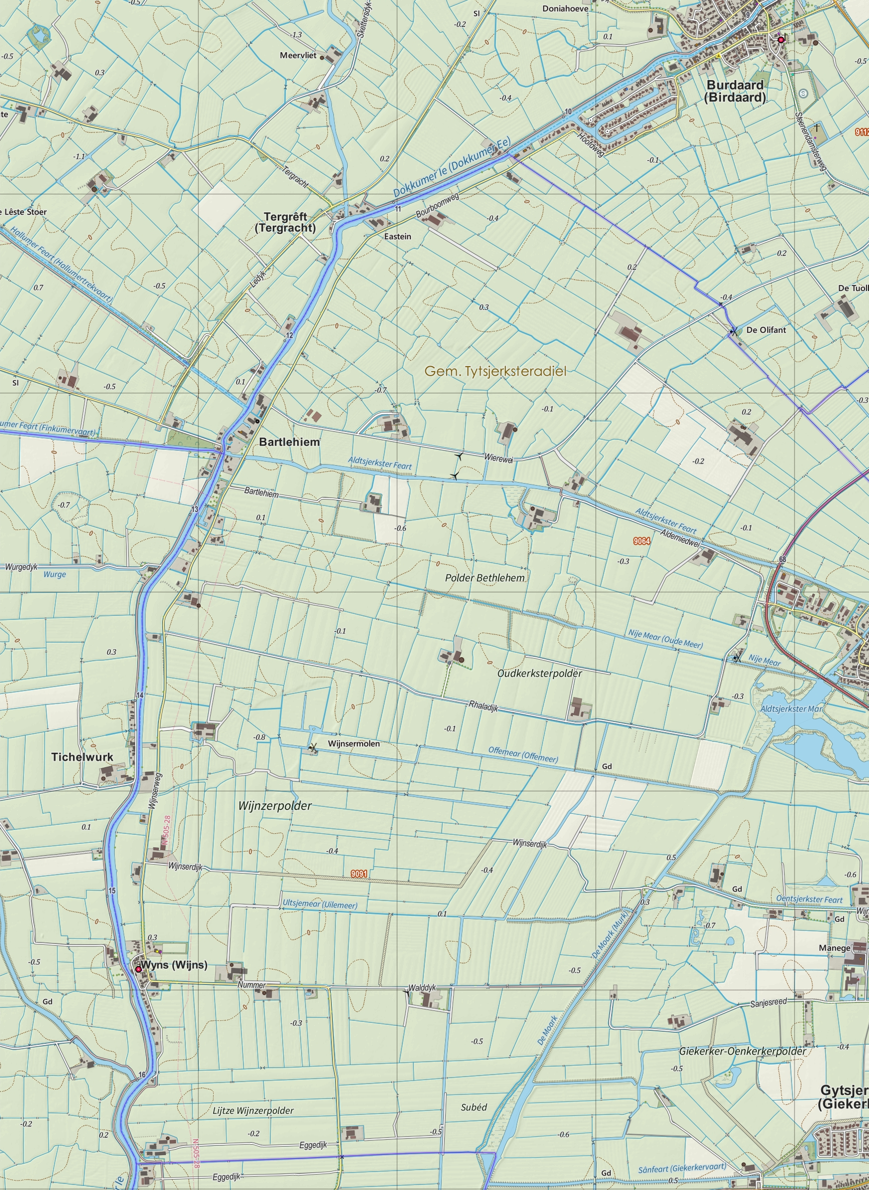
bestaande situatie:
abstractie dmv de topografische kaart

Slide 5
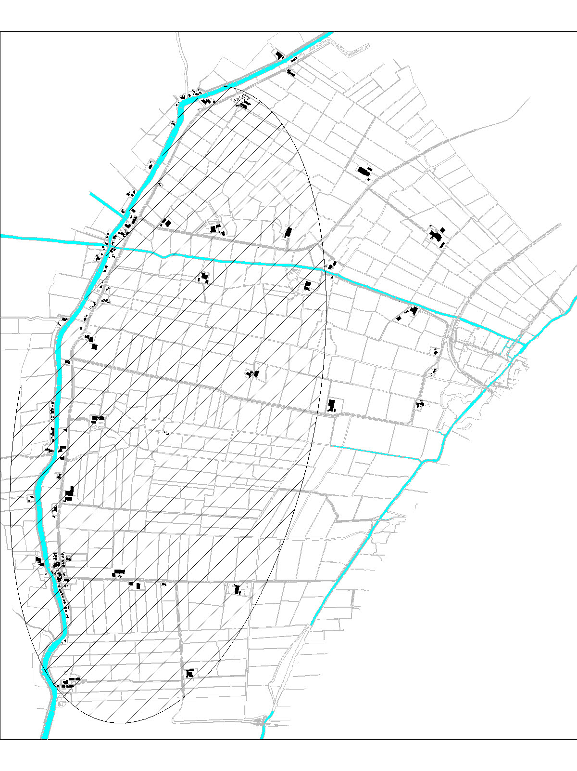
BURDAARD
“Sociale” gebiedsgrens Wyns/ Bartlehiem
HALLUM
BARTLEHIEM
ALDTSJERK
STIENS
WYNS
GYTSJERK
LEKKUM/ LJOUWERT

Slide 6
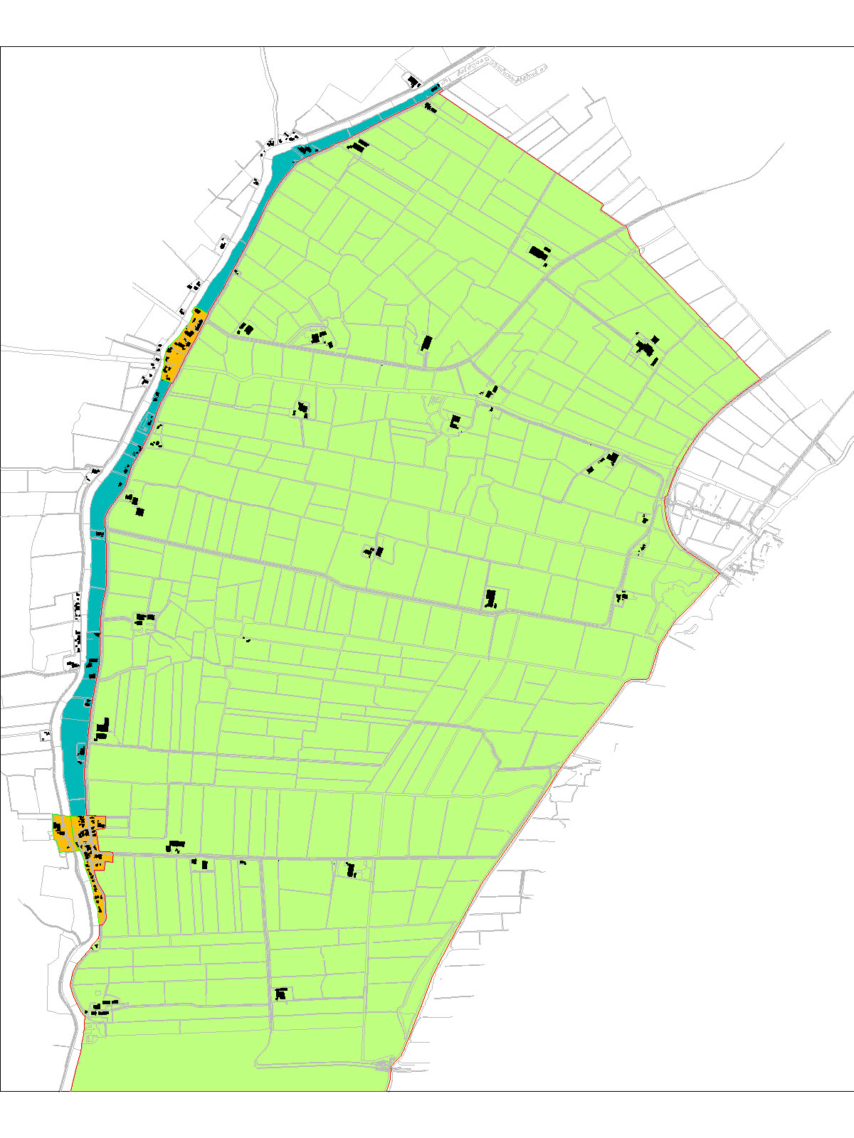
bestaande situatie in zones: ruimtelijke typologie
- agrarisch gebied met boerderijen
- zone tussen Ee en weg
- 2 ‘woonkernen’

Slide 7
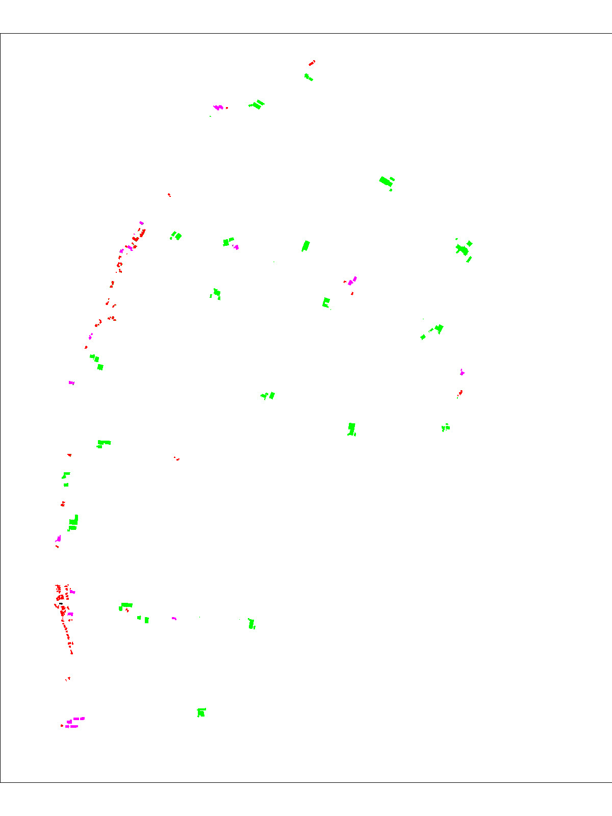
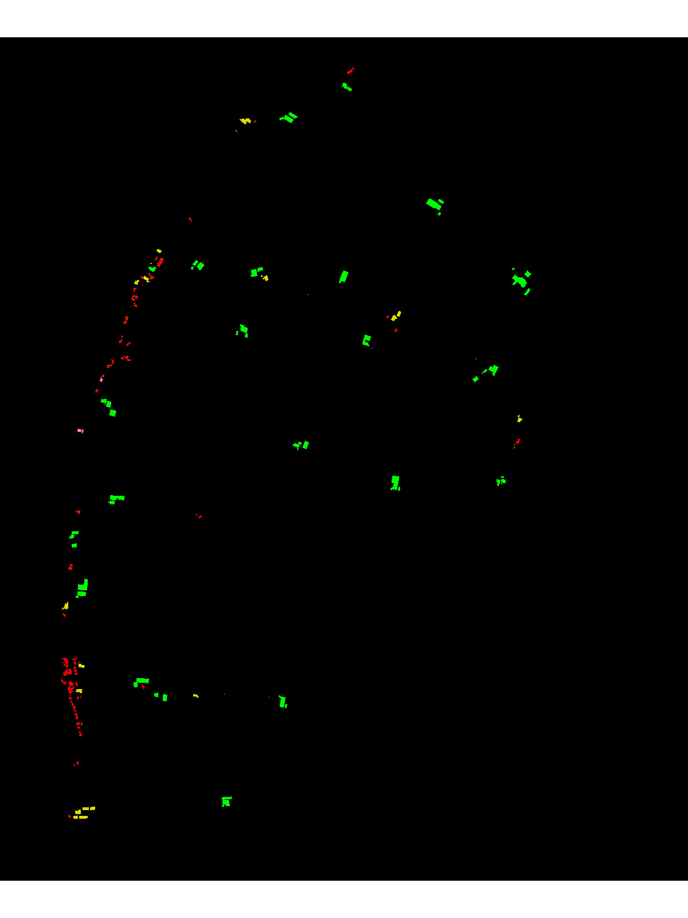
bestaande situatie
gebouw typologie
als contrastbeeld
78 Woningen
21 Boerderijen,
1 kerk,
16 ex boerderijen/
ex school/
ex fabriek/
skûle

Slide 8
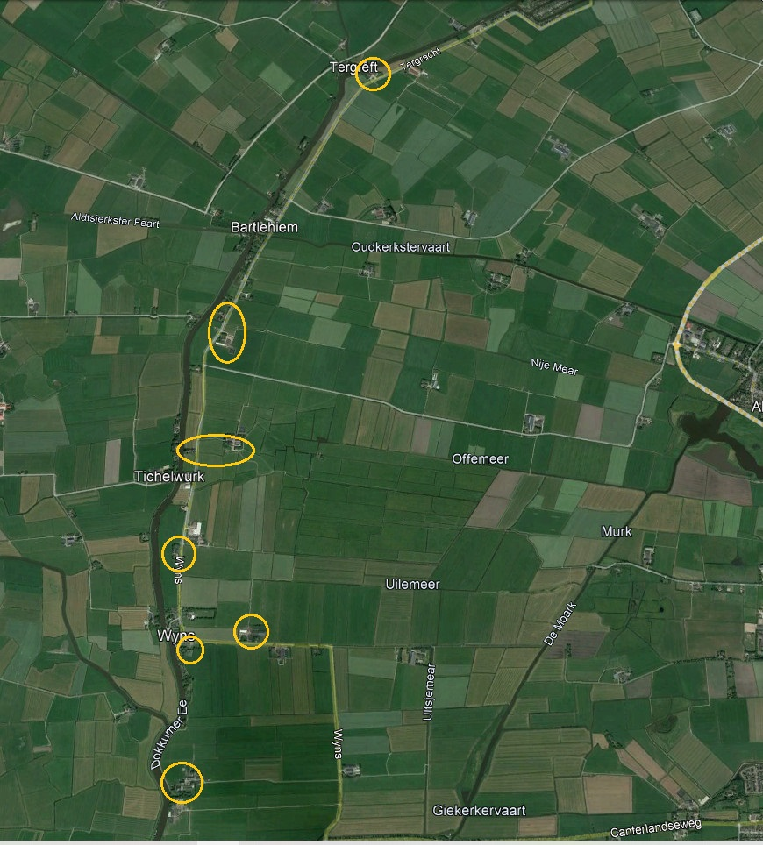
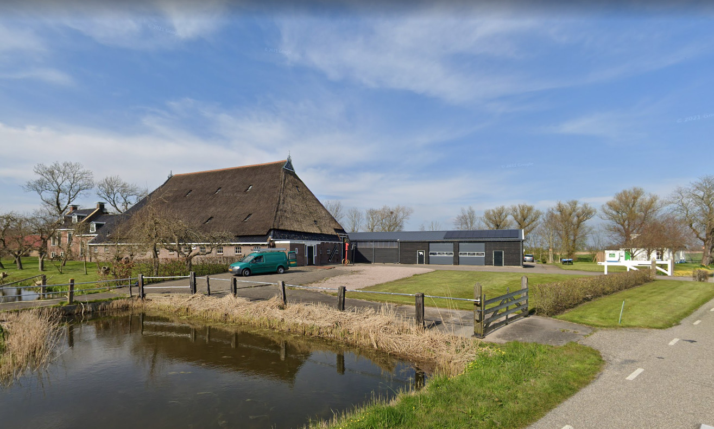
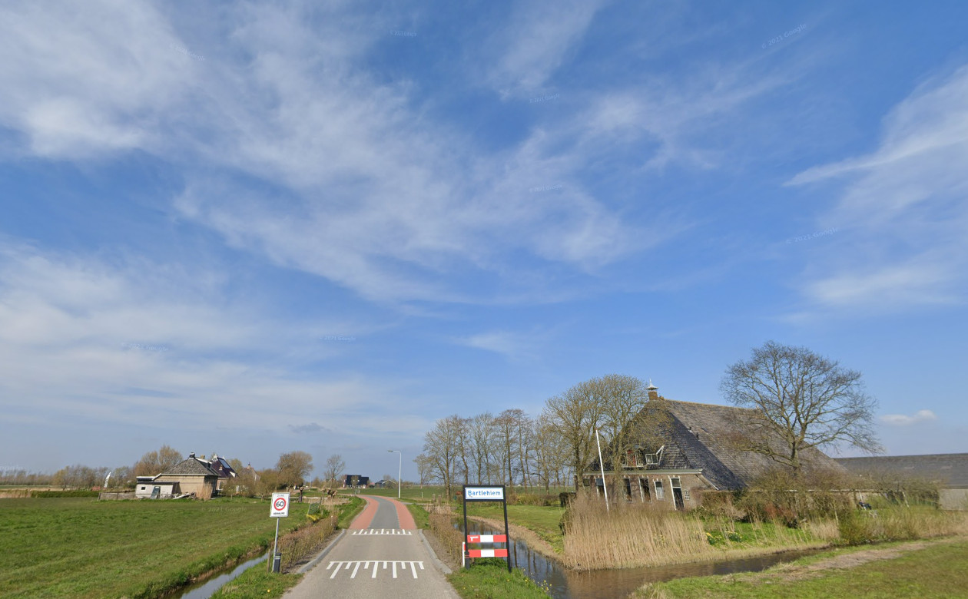
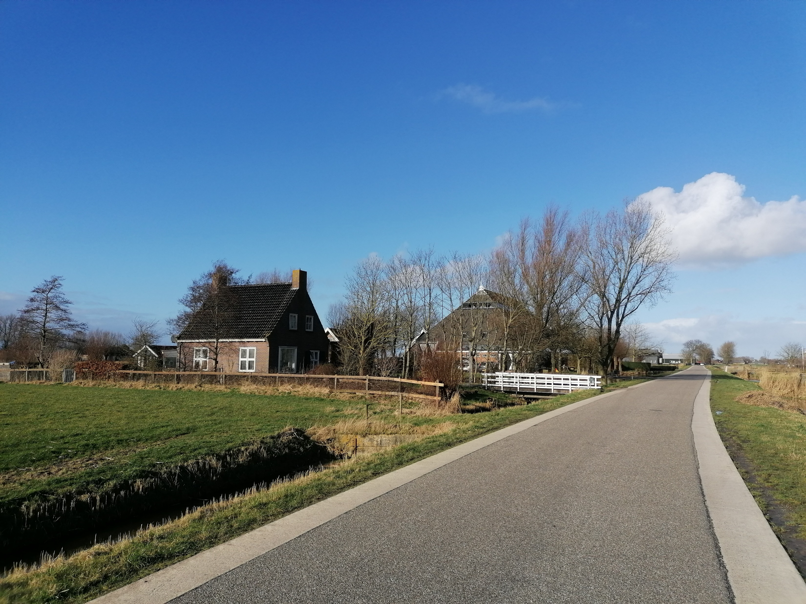
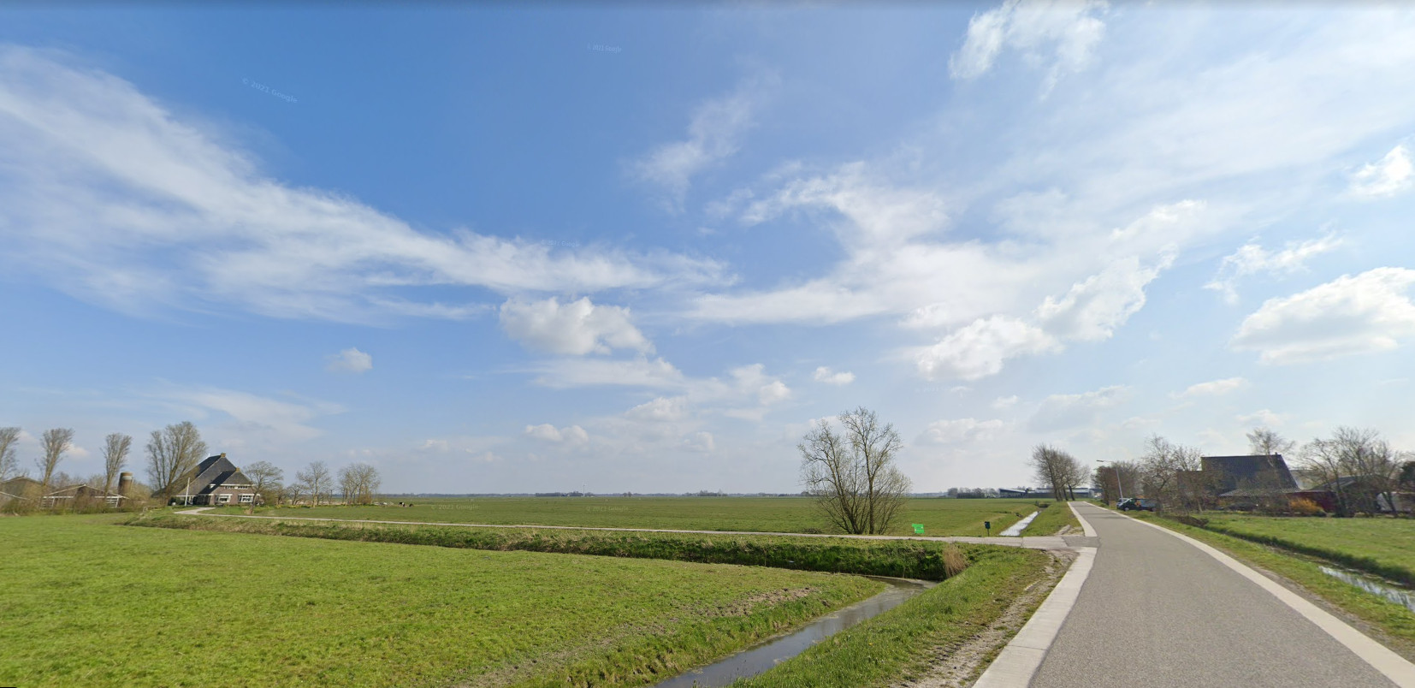
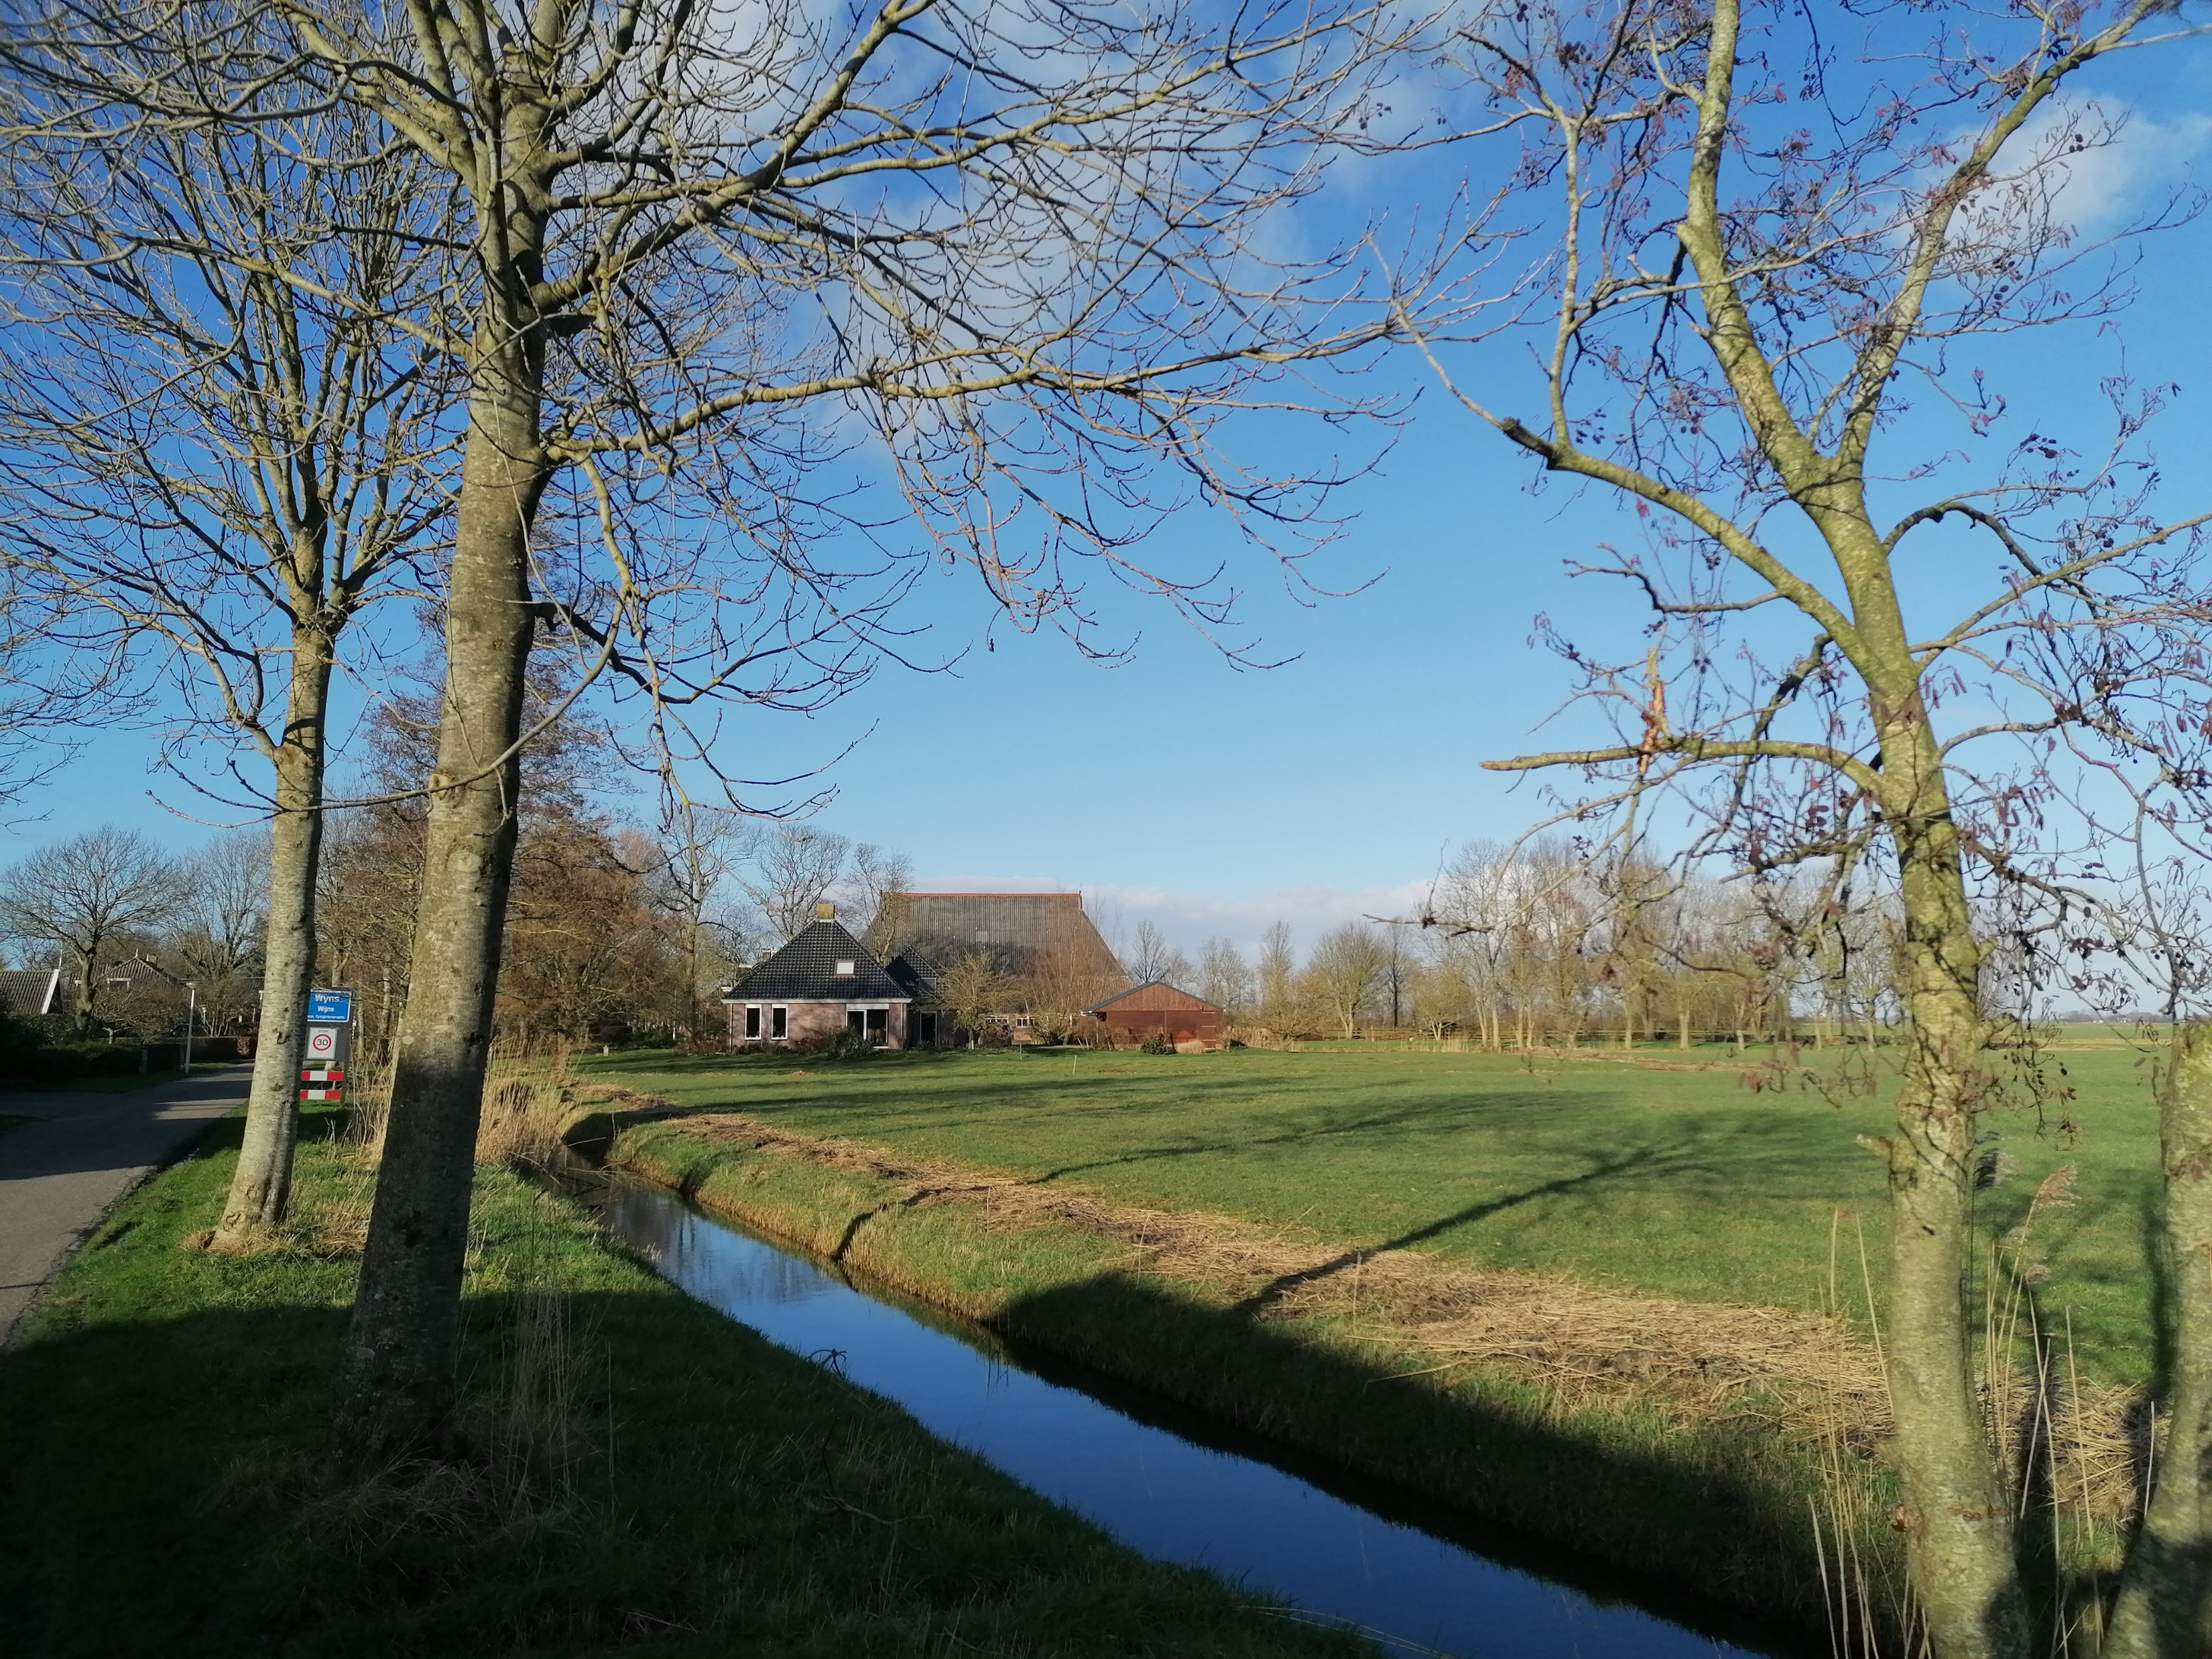
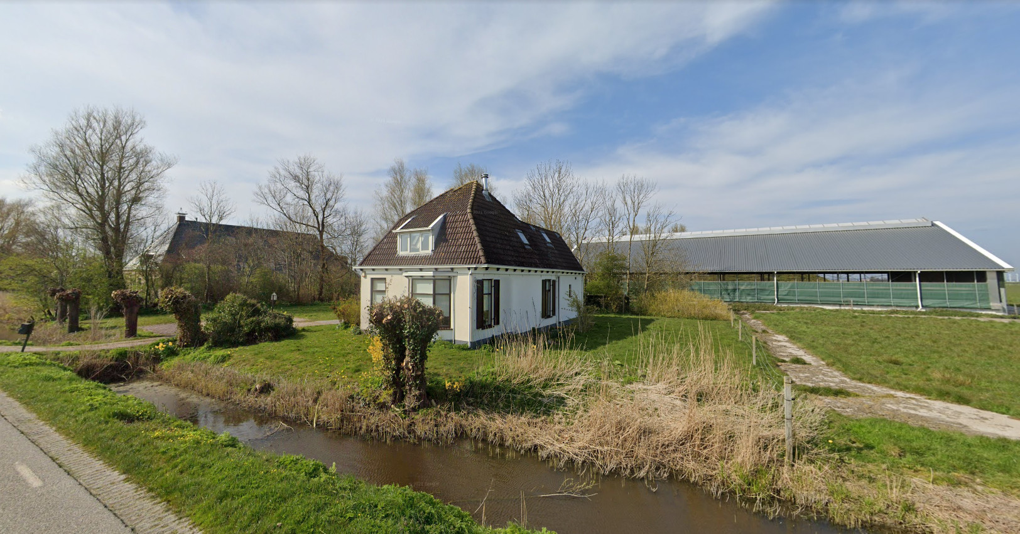
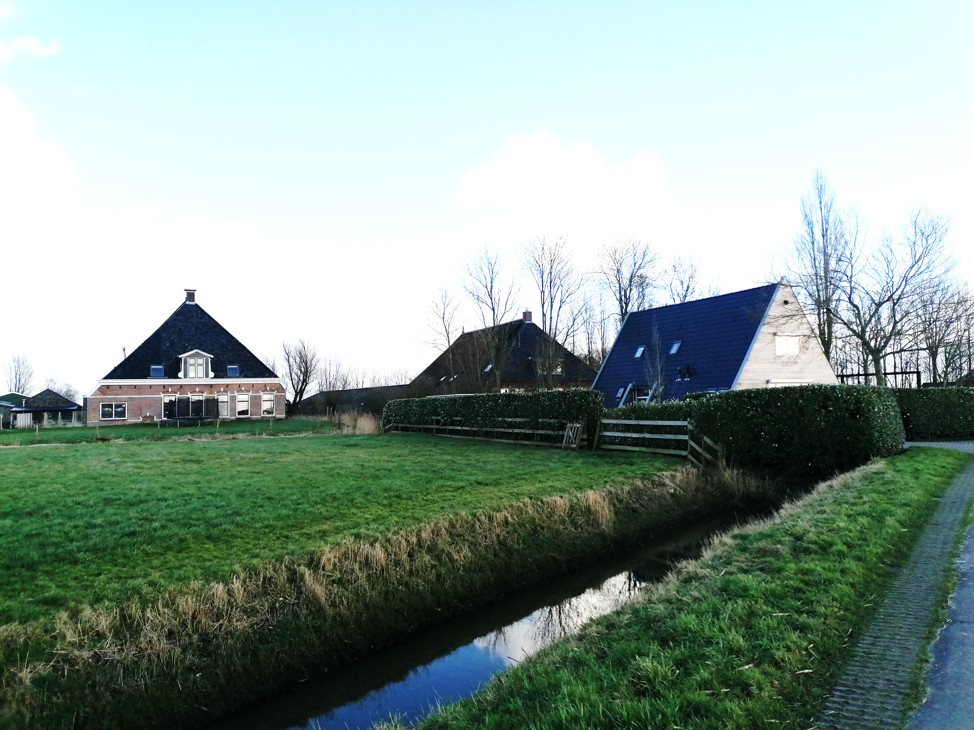
Typologie:
Arbeiders/ renteniershuizen
naast boerderijen

Slide 9
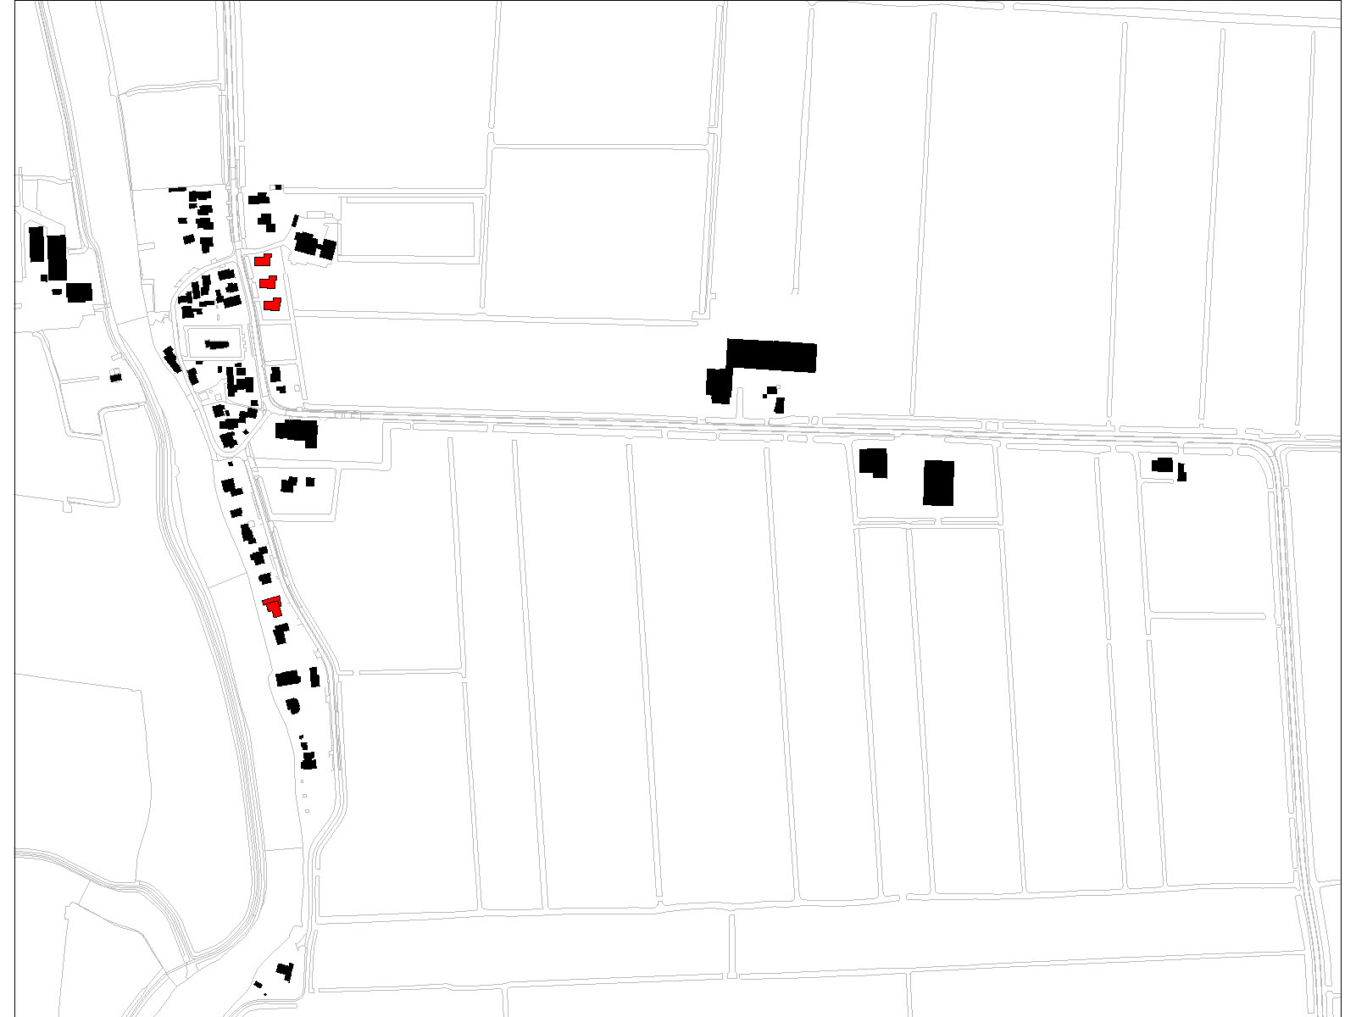
Wyns bestaand,
42 woningen
2021
Wyns: laatst gebouwde woningen
Dus slechts 3 stuks in de afgelopen 18 jaar
2004

Slide 10
Welke opties voor nieuwe woningen zijn er in Wyns?
Voor welke doelgroep(en) zijn ze bestemd?
Wat is de huidige woonbehoefte vanuit het dorp?
Welke fasering willen we?
Is het financieel haalbaar?

Slide 11
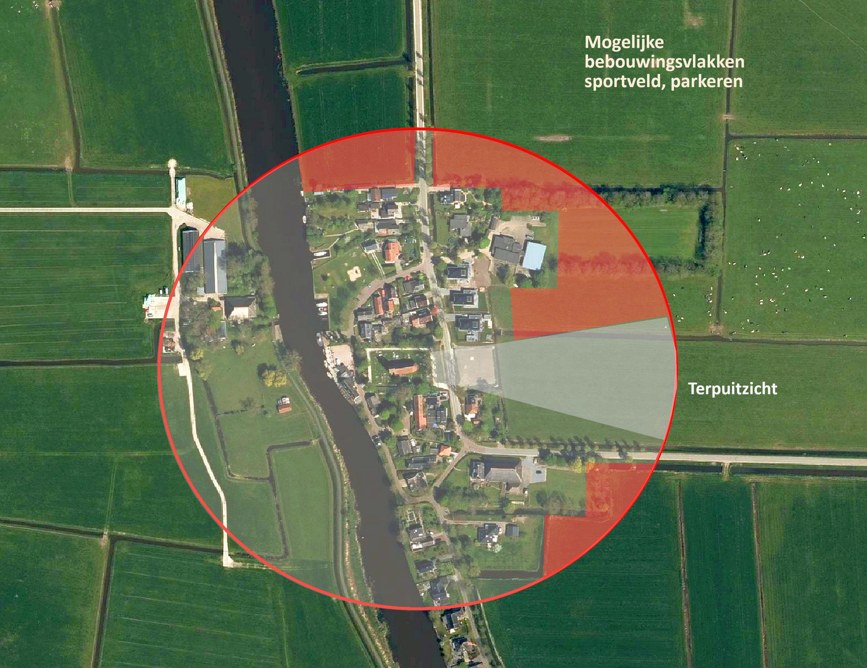
Waar?
“De kerk wel in het
midden houden”

Slide 12
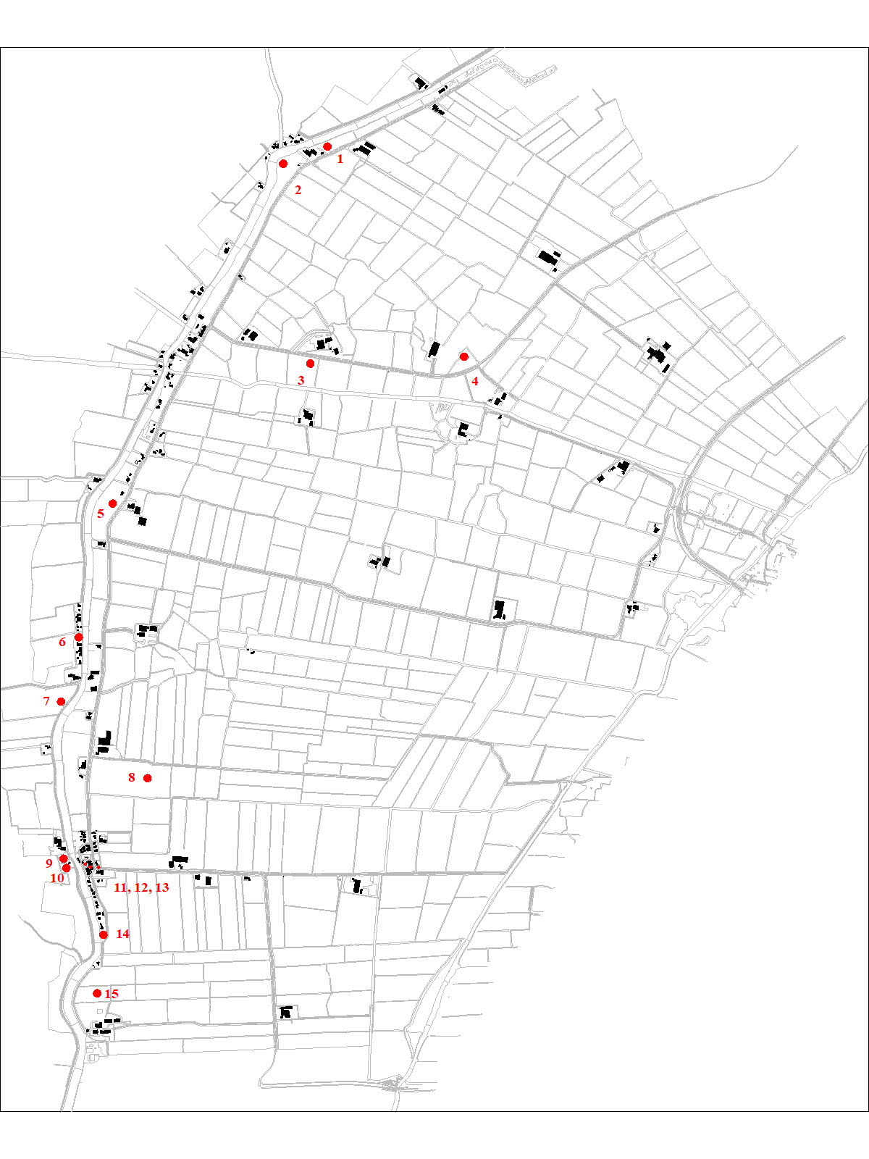
1
Heroprichten van huizen op historische plekken, waar die ooit zijn gesloopt, 15 stuks.
Is alleen mogelijk met toestemming van naastliggers en eigenaars
15 stuks

Slide 13
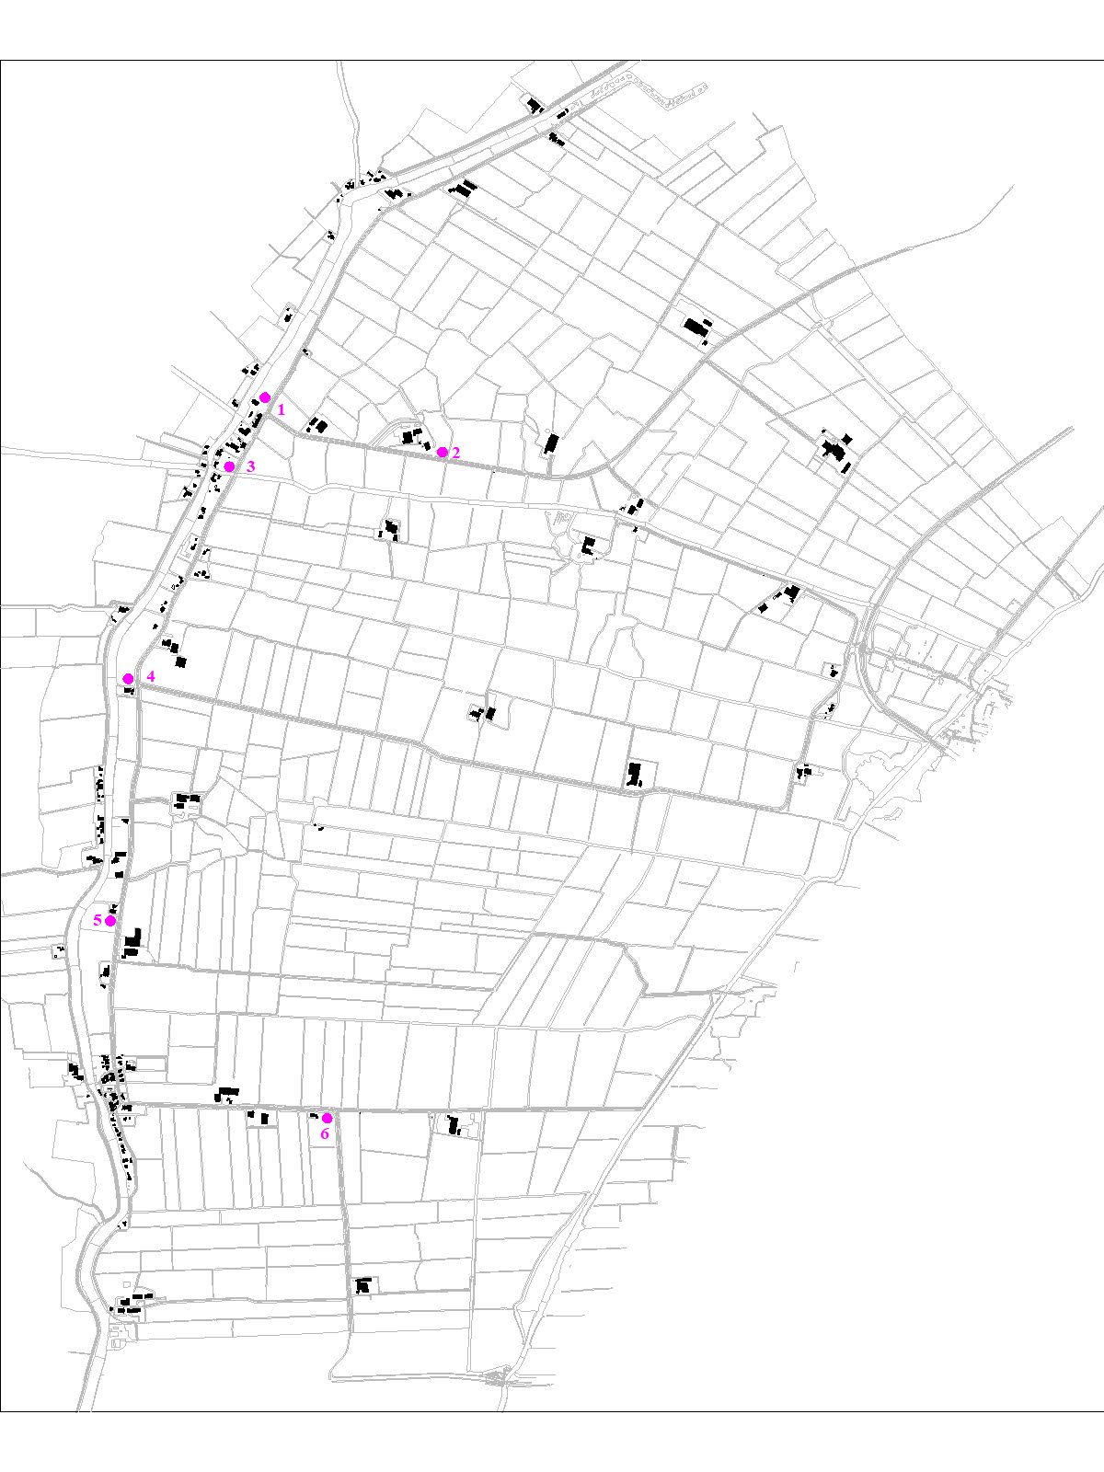
2
Nieuw te plaatsen ‘arbeiders’- huizen
bij inmiddels inactieve boerderijen: 6 stuks
Is alleen mogelijk met toestemming van naastliggers en eigenaars
19 stuks
6 stuks

Slide 14
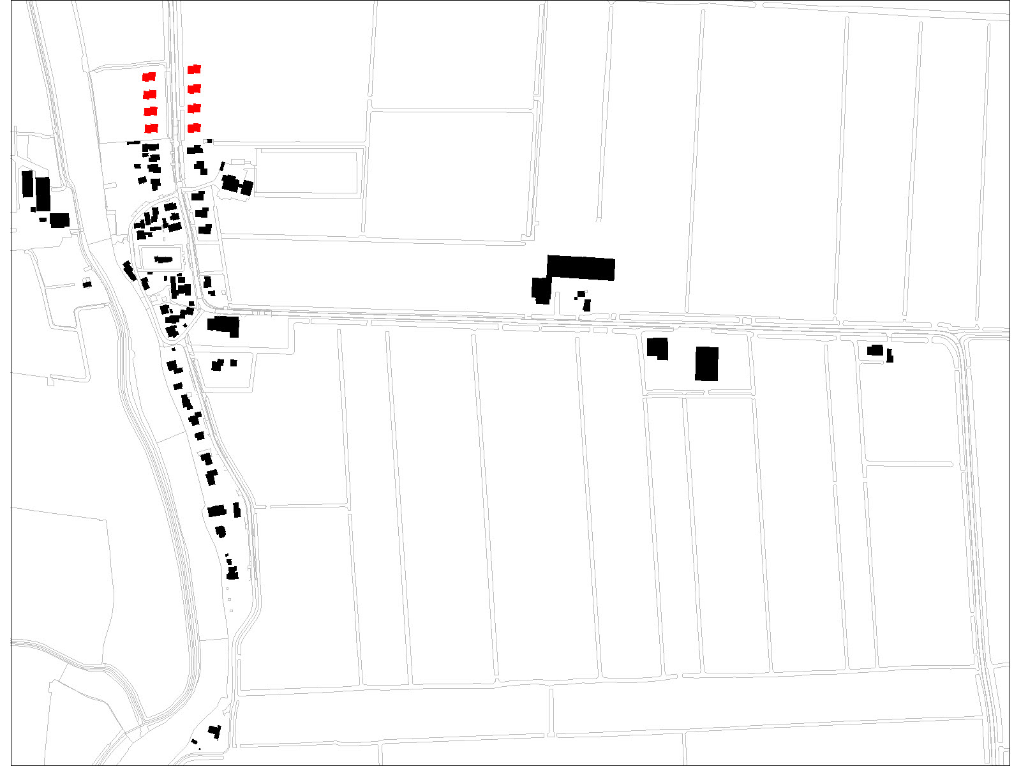
3
Wyns dorp uitbreiden invalsweg Noord 2x 4 woningen

Slide 15
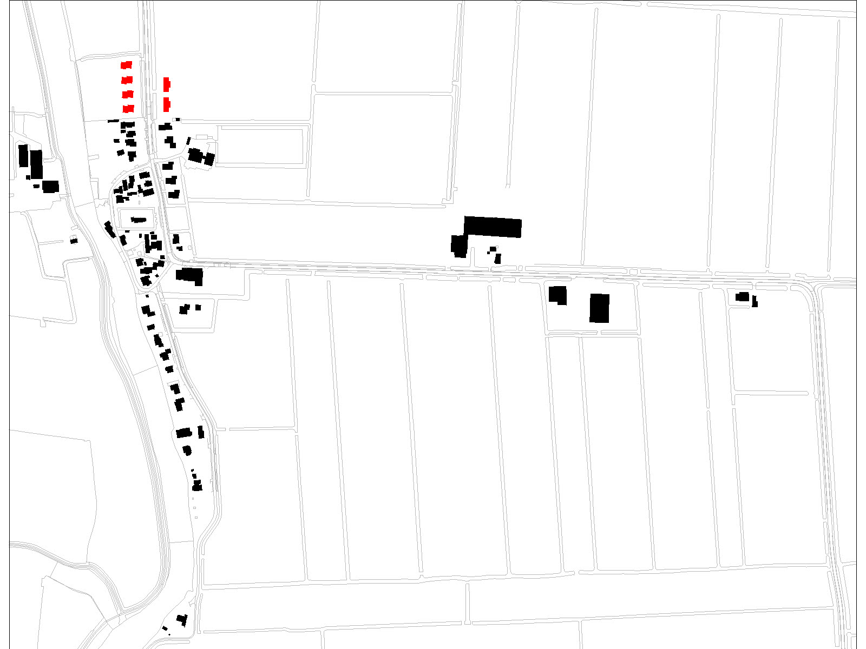
3
Wyns dorp uitbreiden invalsweg Noord 2 en 4 woningen

Slide 16
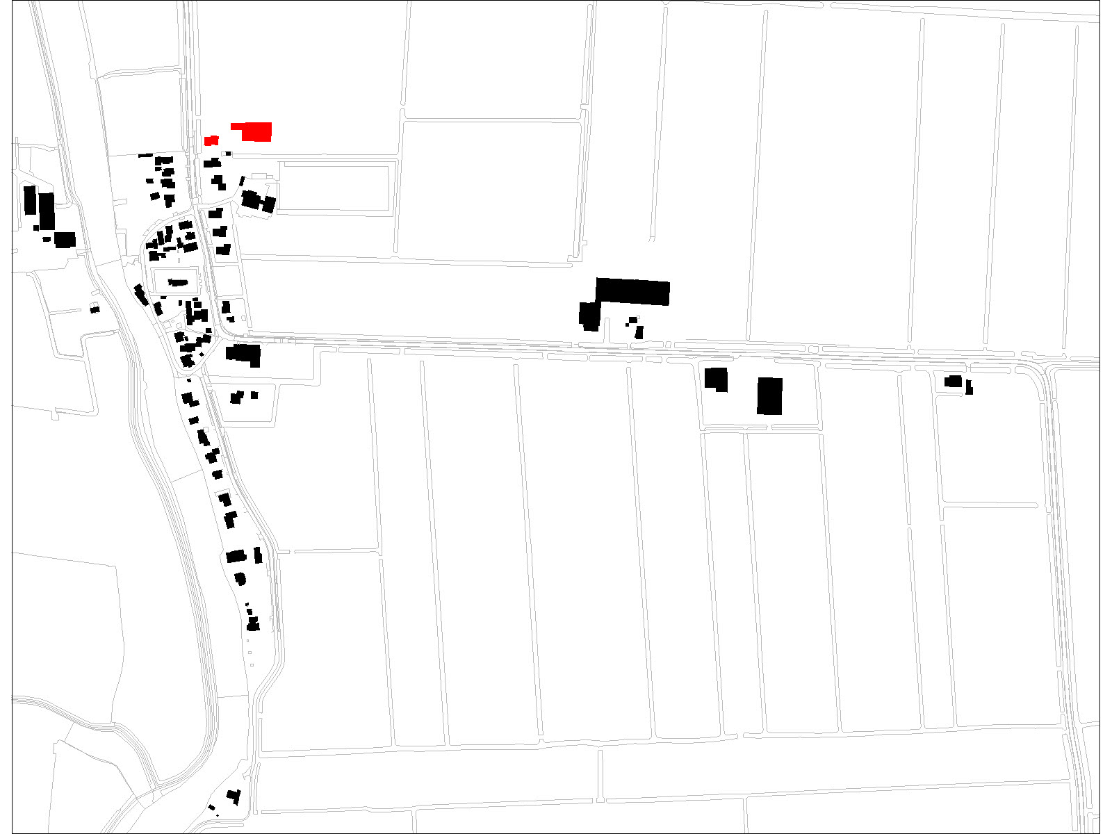
3
invalsweg Noord,
1 ‘pleats’ en
1 woning

Slide 17
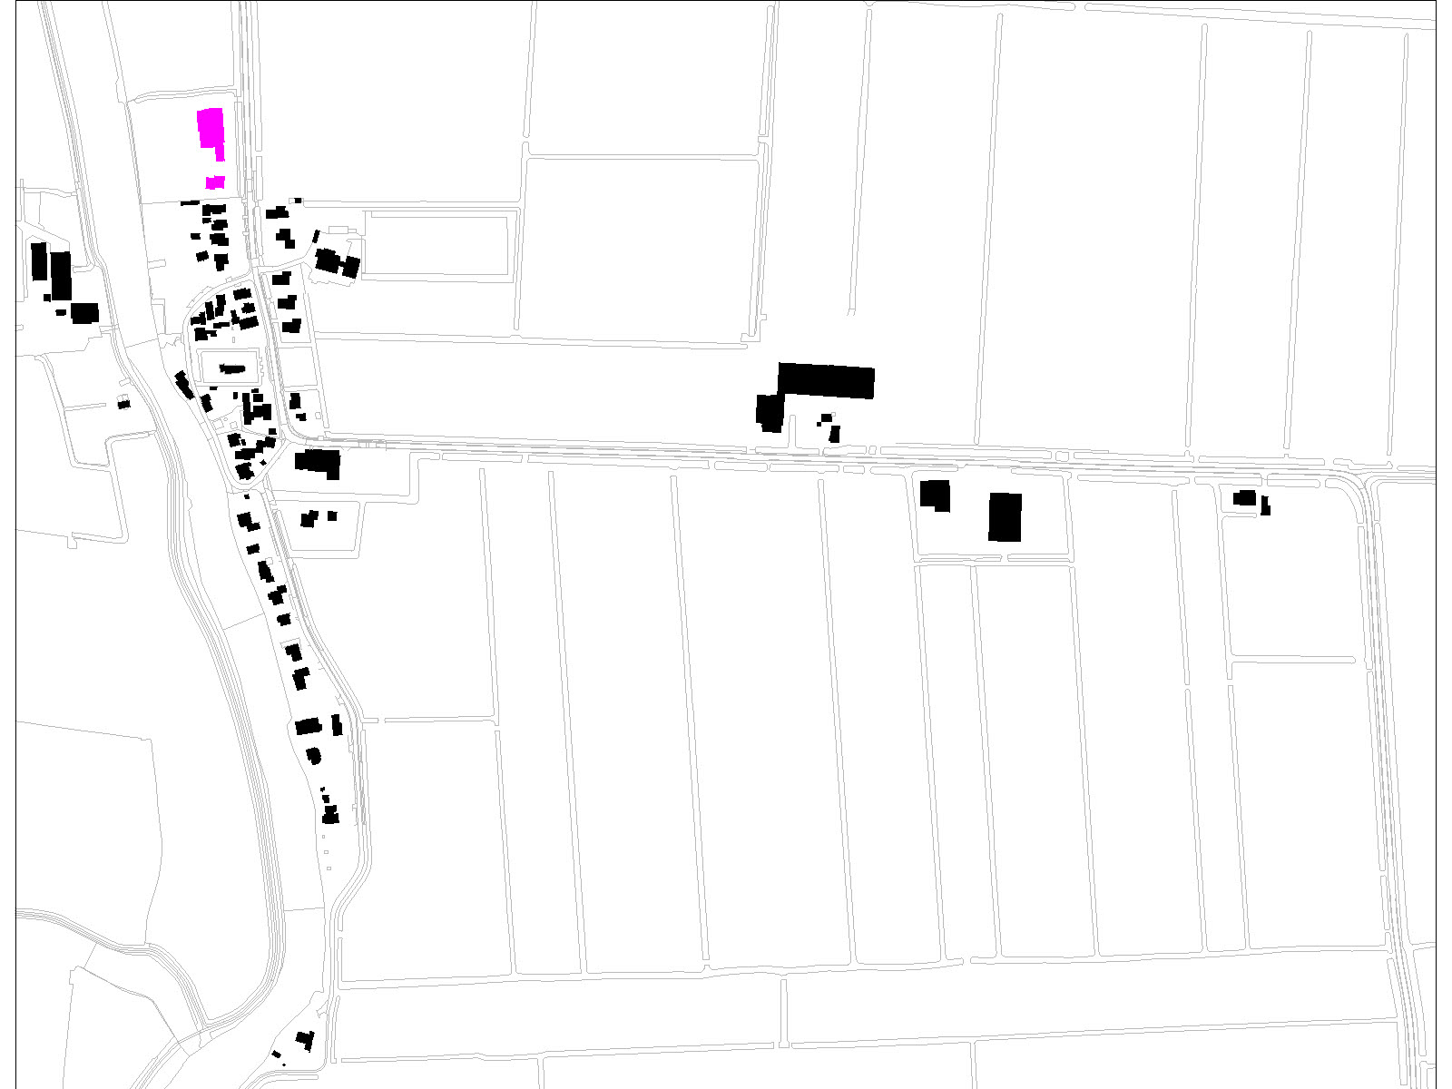
4
Locatie H & E 1 ‘pleats’ en
1 woning

Slide 18
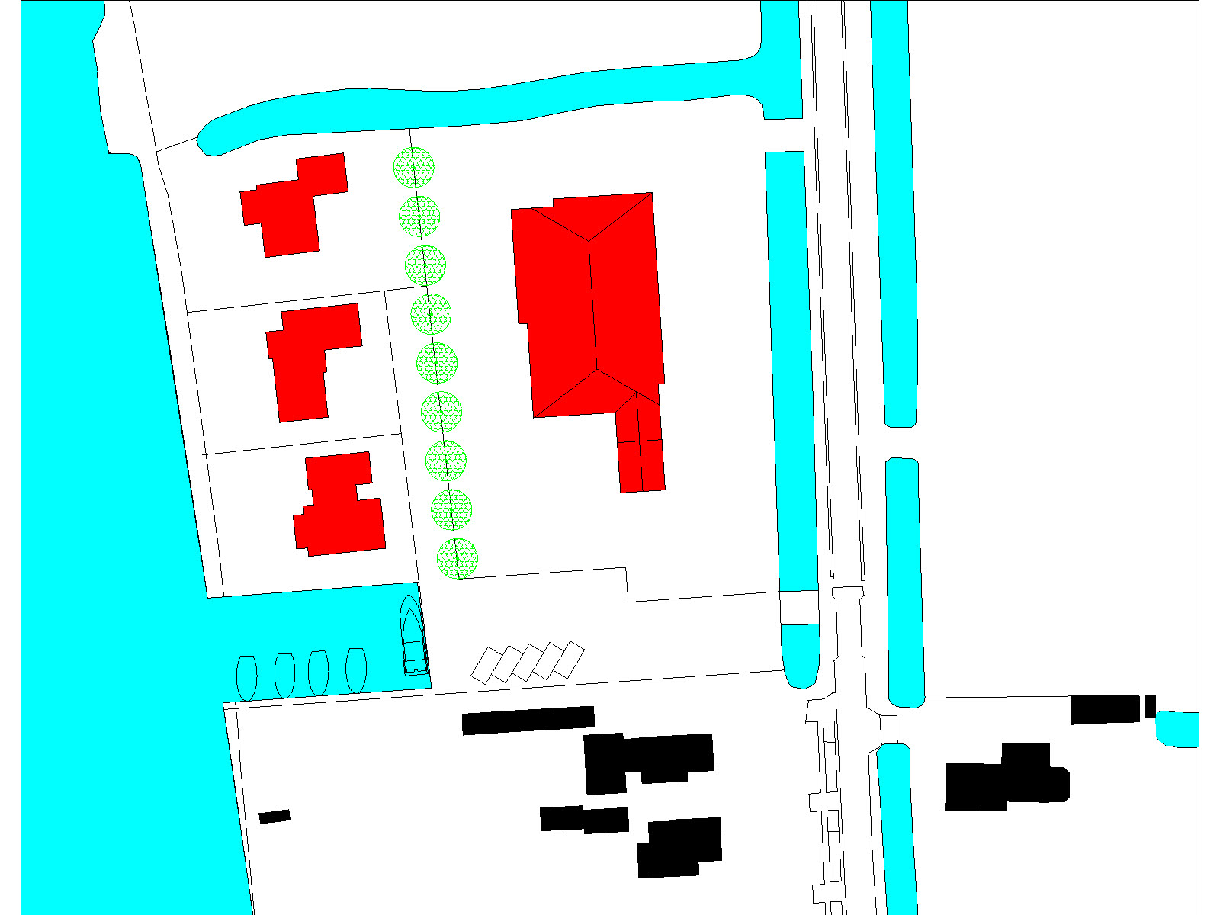
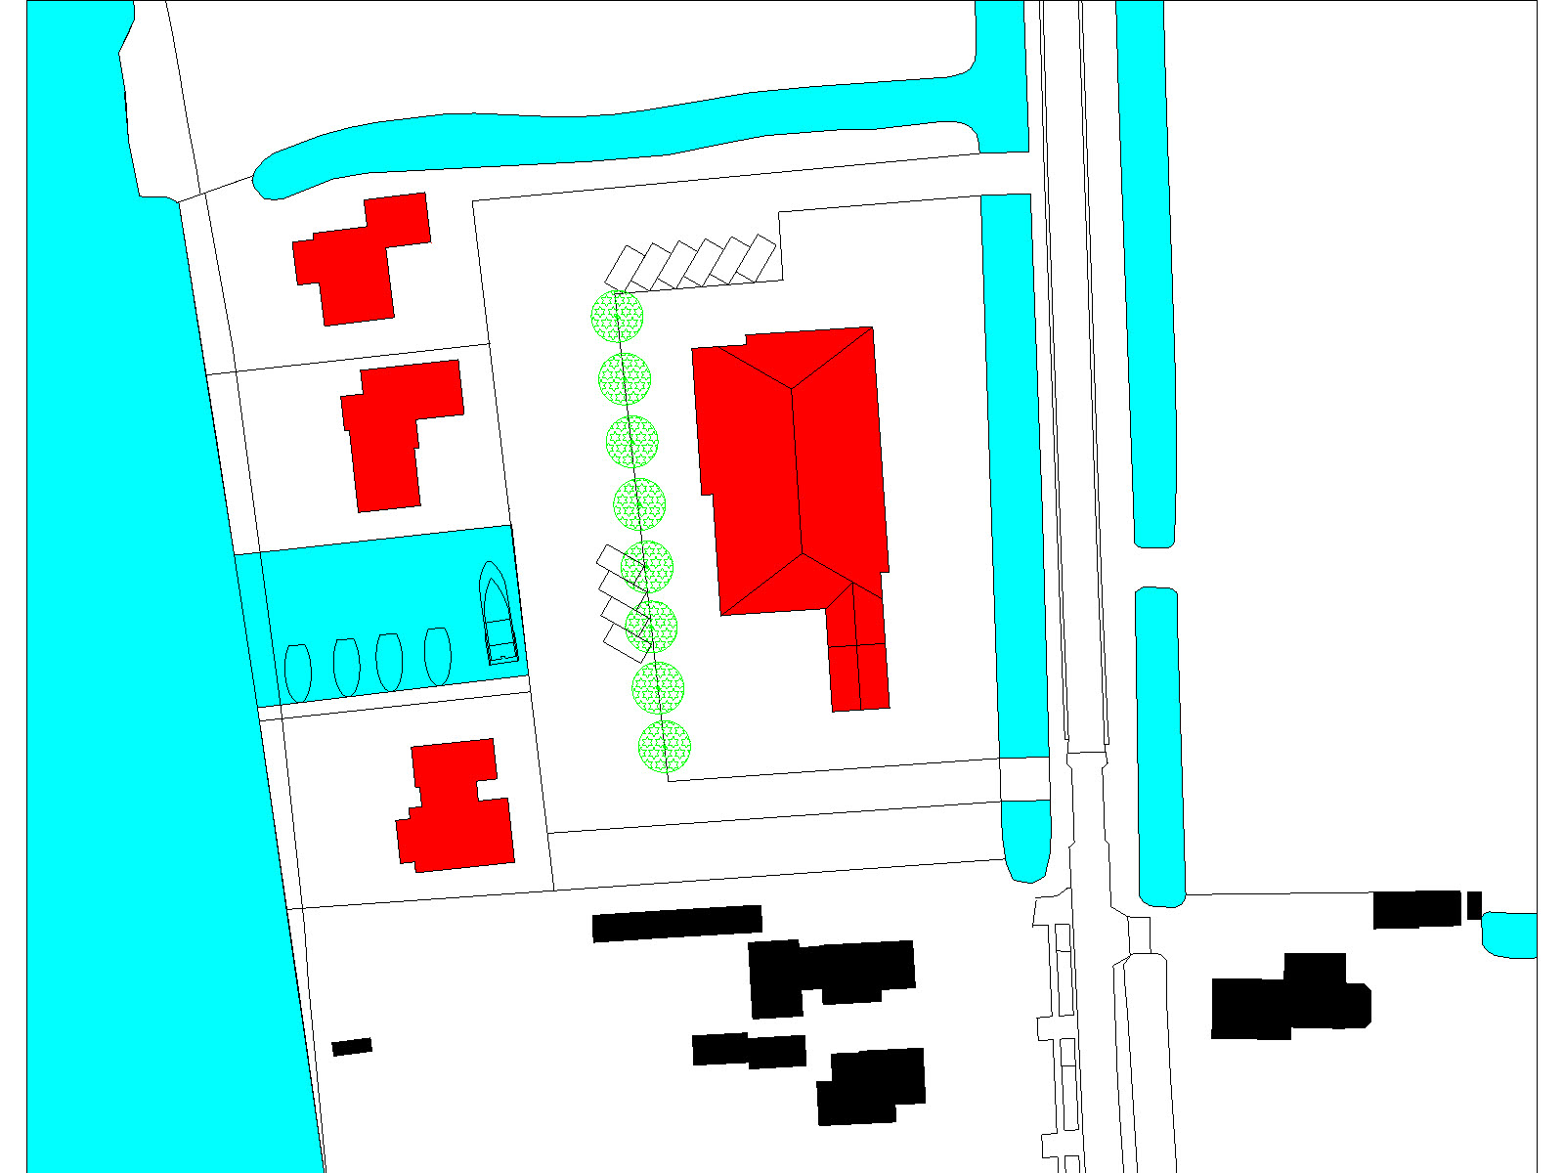
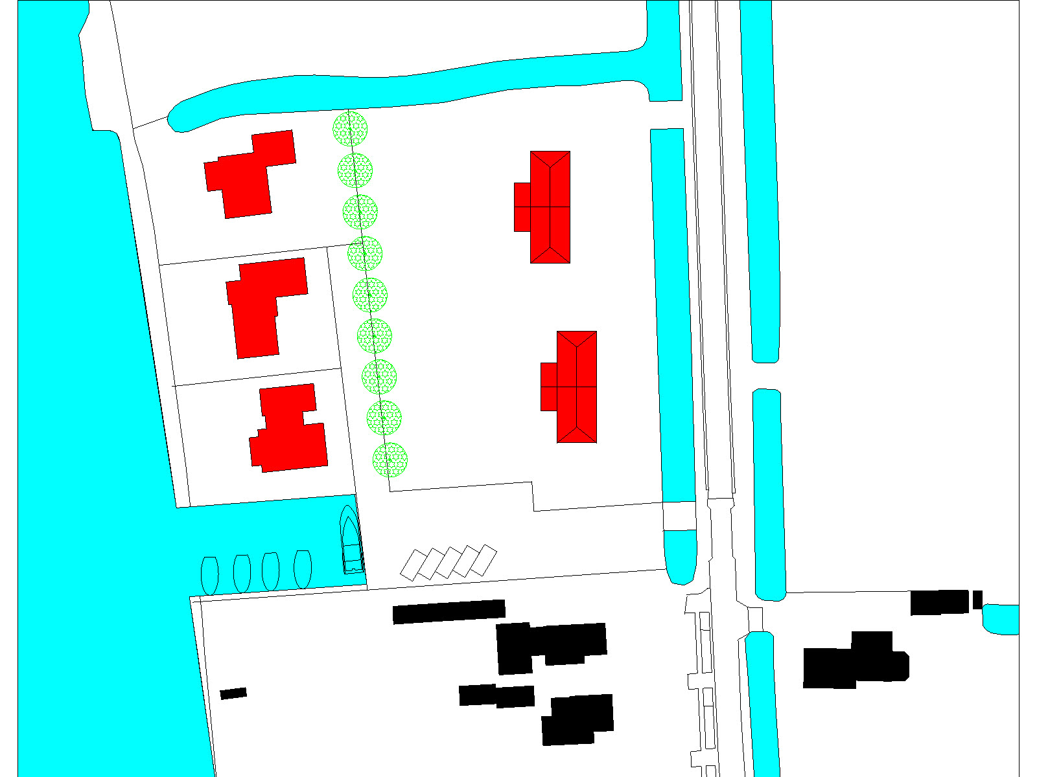
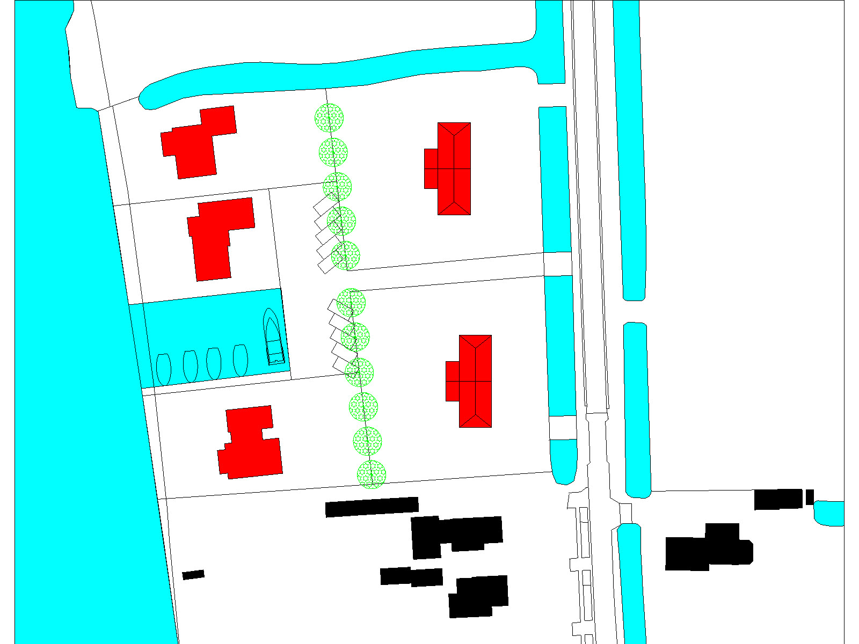
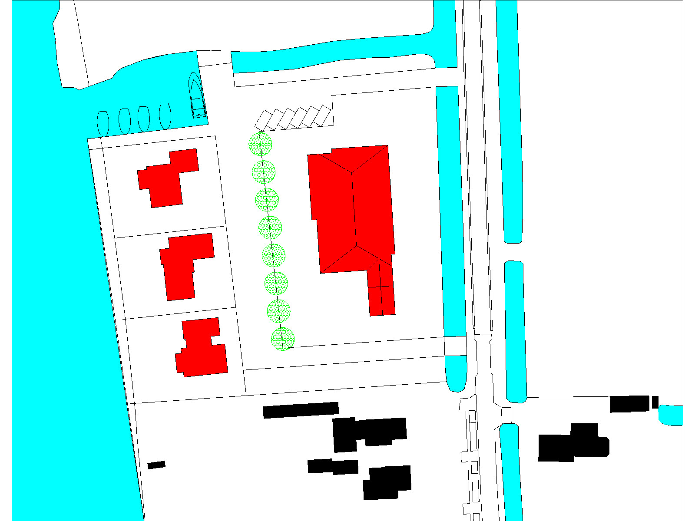
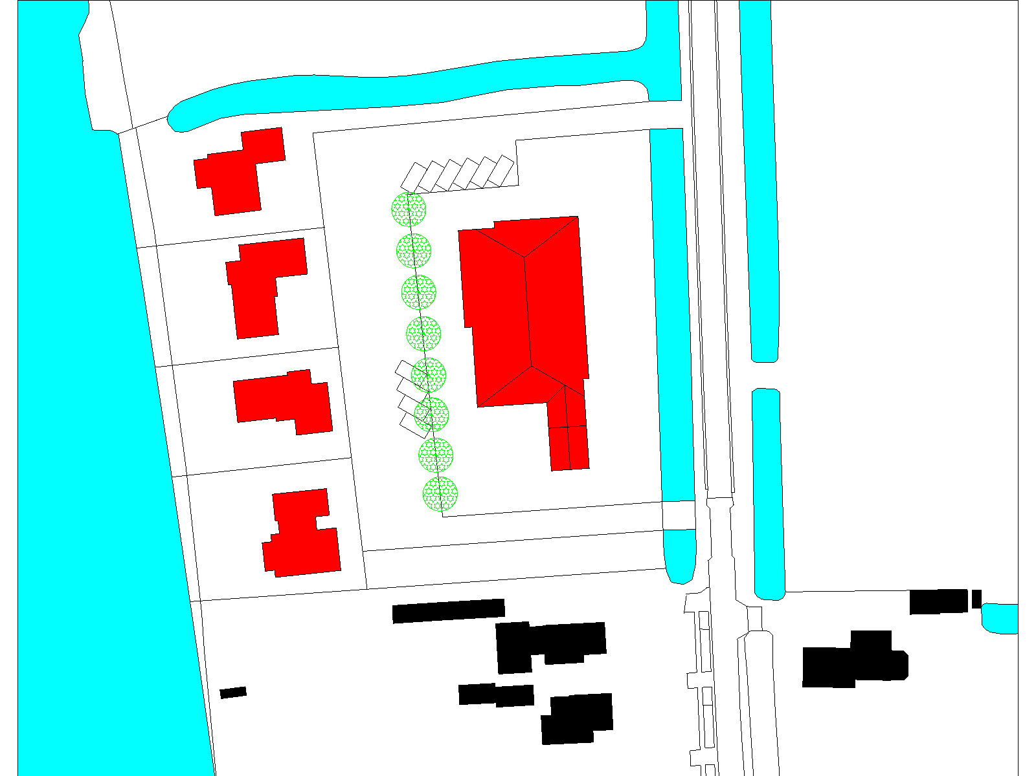
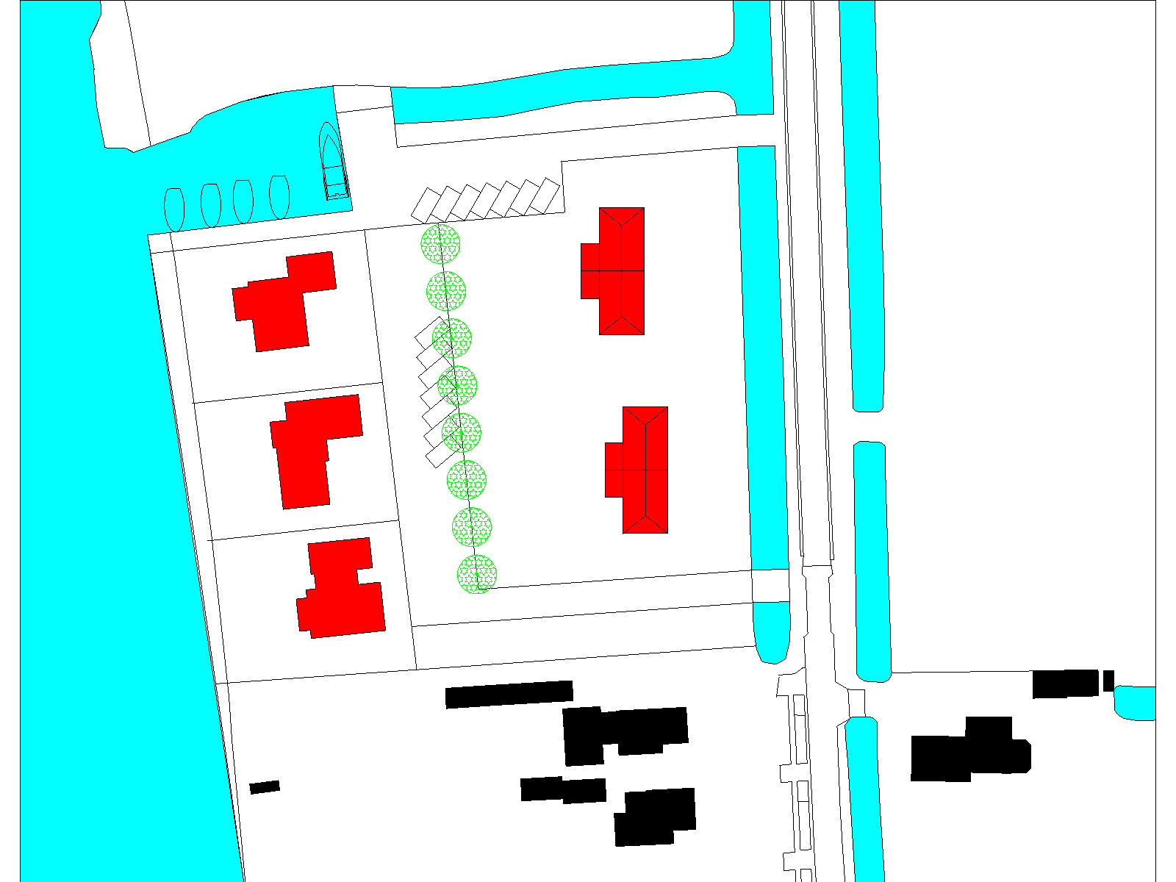
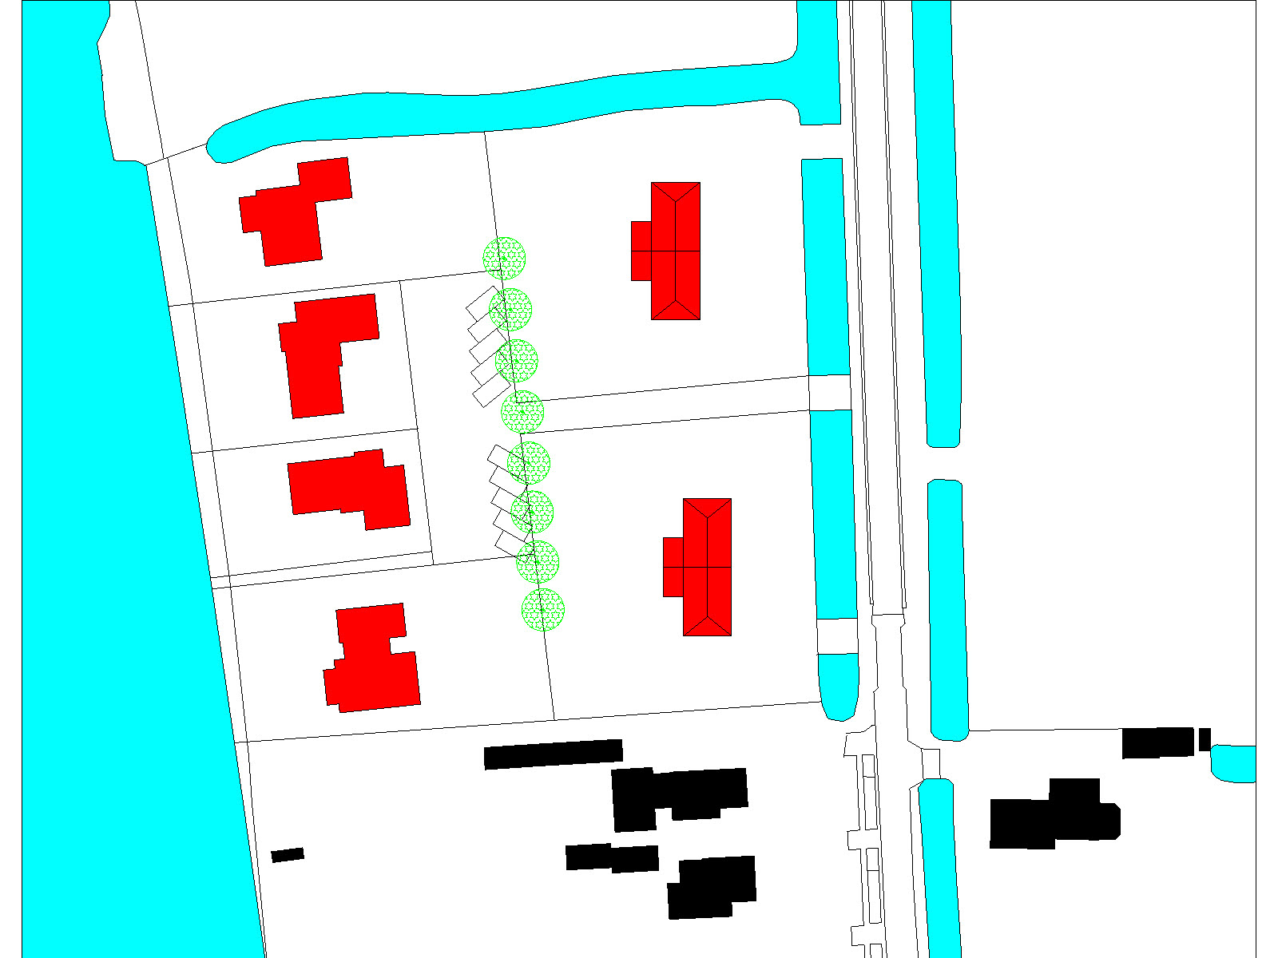
4
Suggesties zonder ‘pleats’
Suggesties met ‘pleats’
Suggesties voor locatie Noord aan de Ee.
Meerdere opties zijn mogelijk.
O.a eventueel extra haventje/ parkeren.

Slide 19
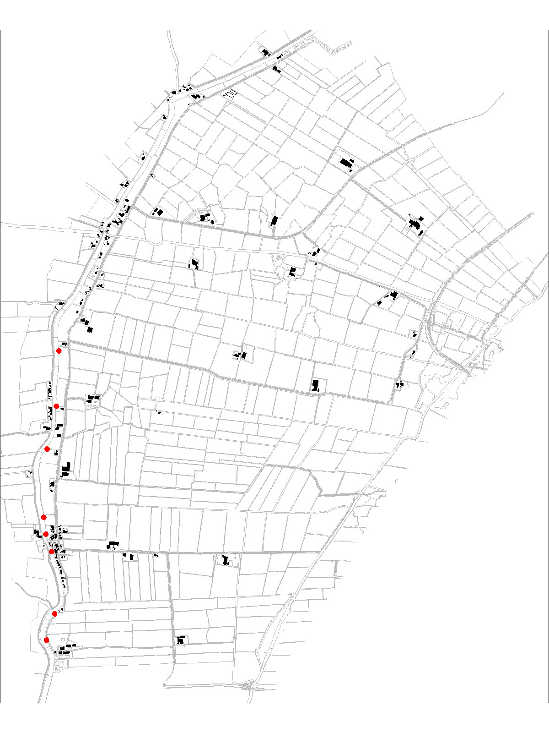
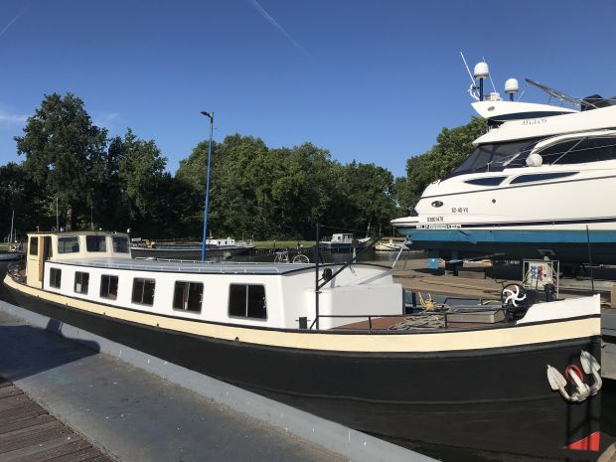
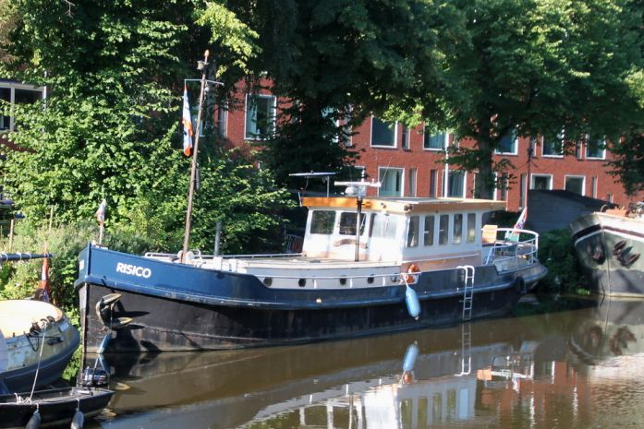
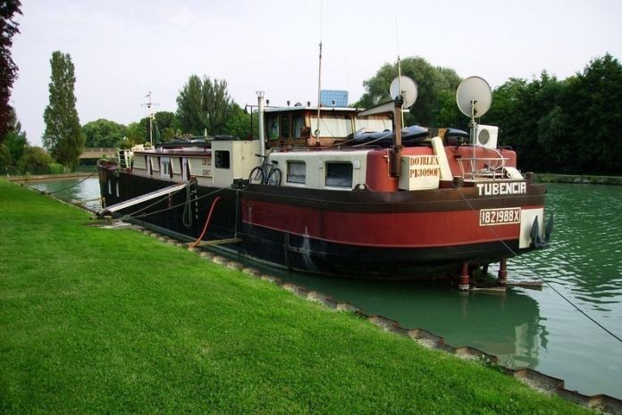
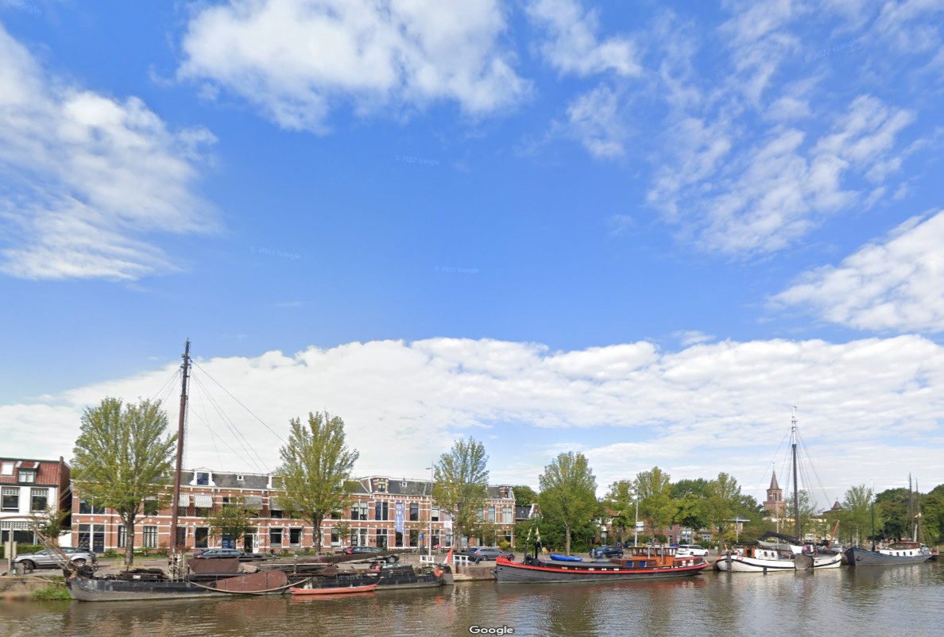
4a
Woonboten

Slide 20
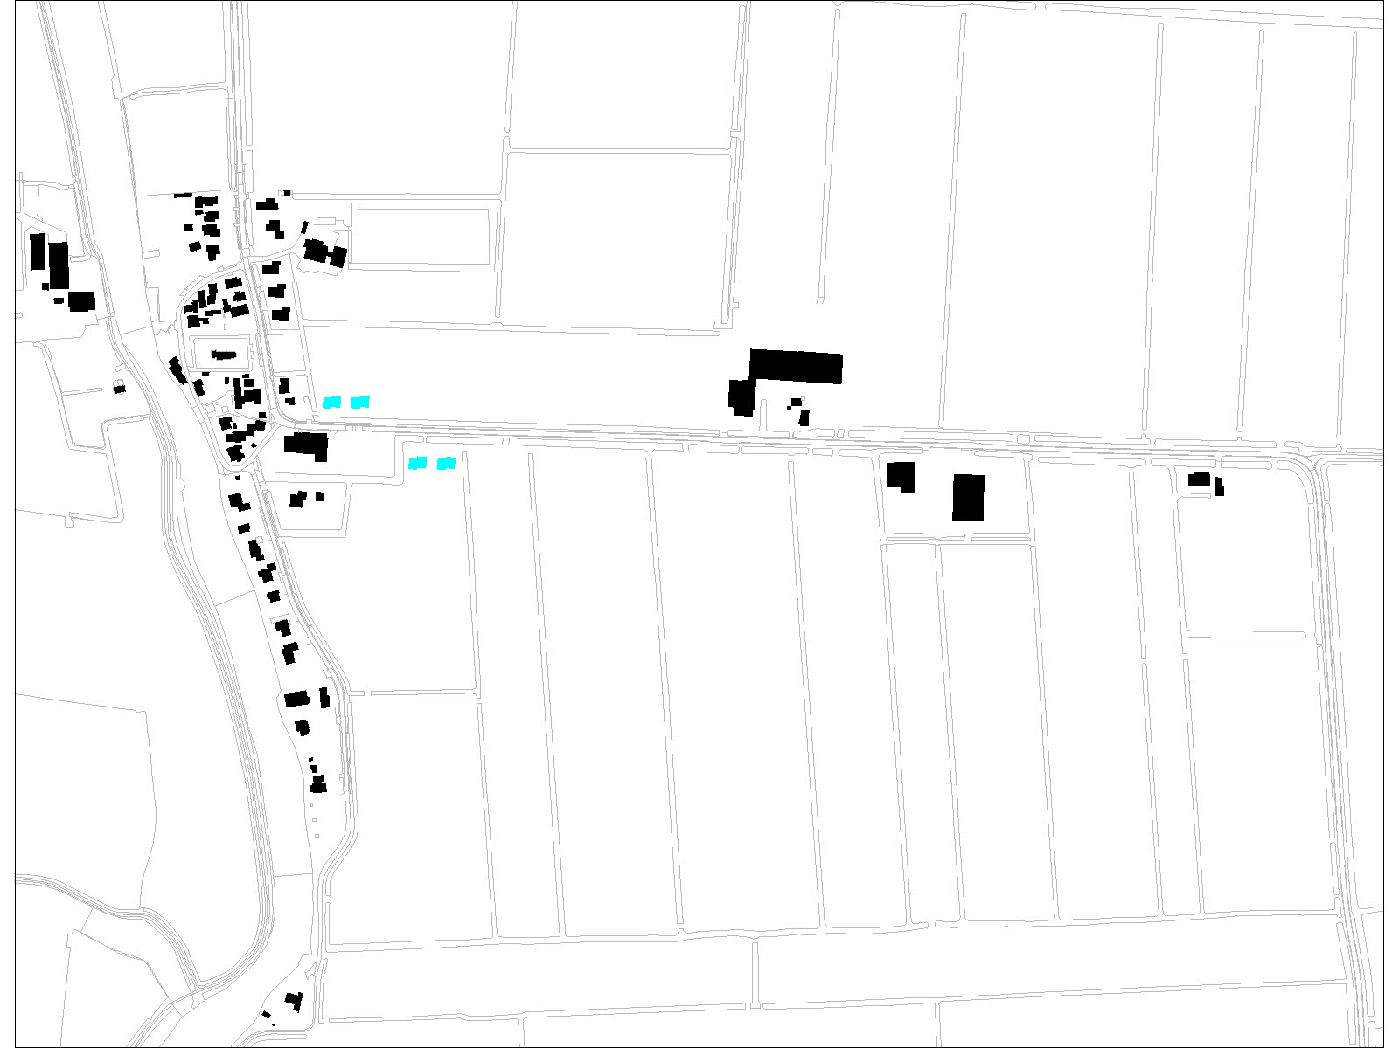
5
Invalsweg oost 2 x 2 woningen

Slide 21
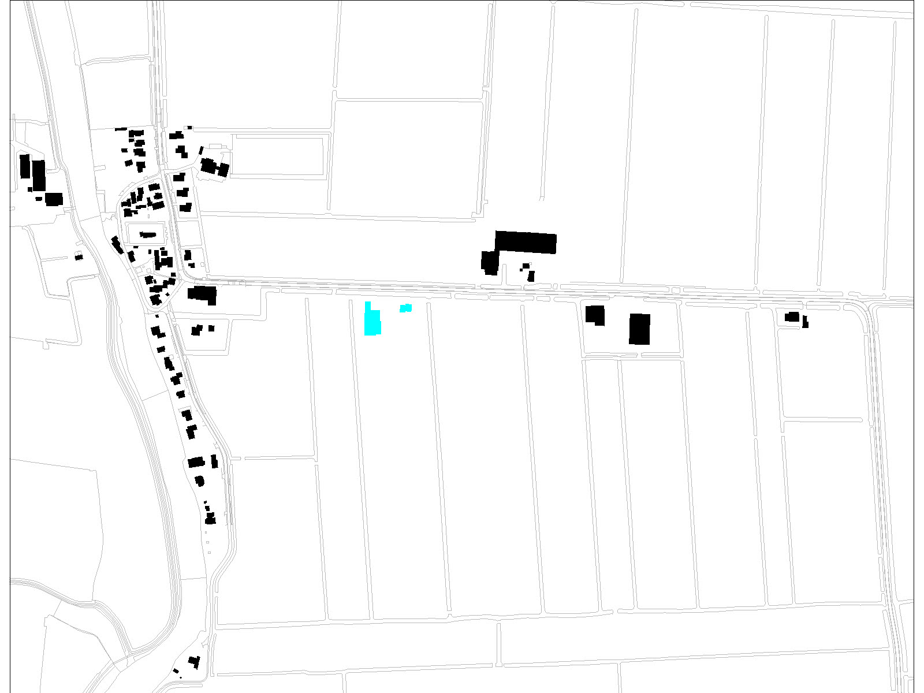
5
Invalsweg oost
1 boerderij 1 woning

Slide 22
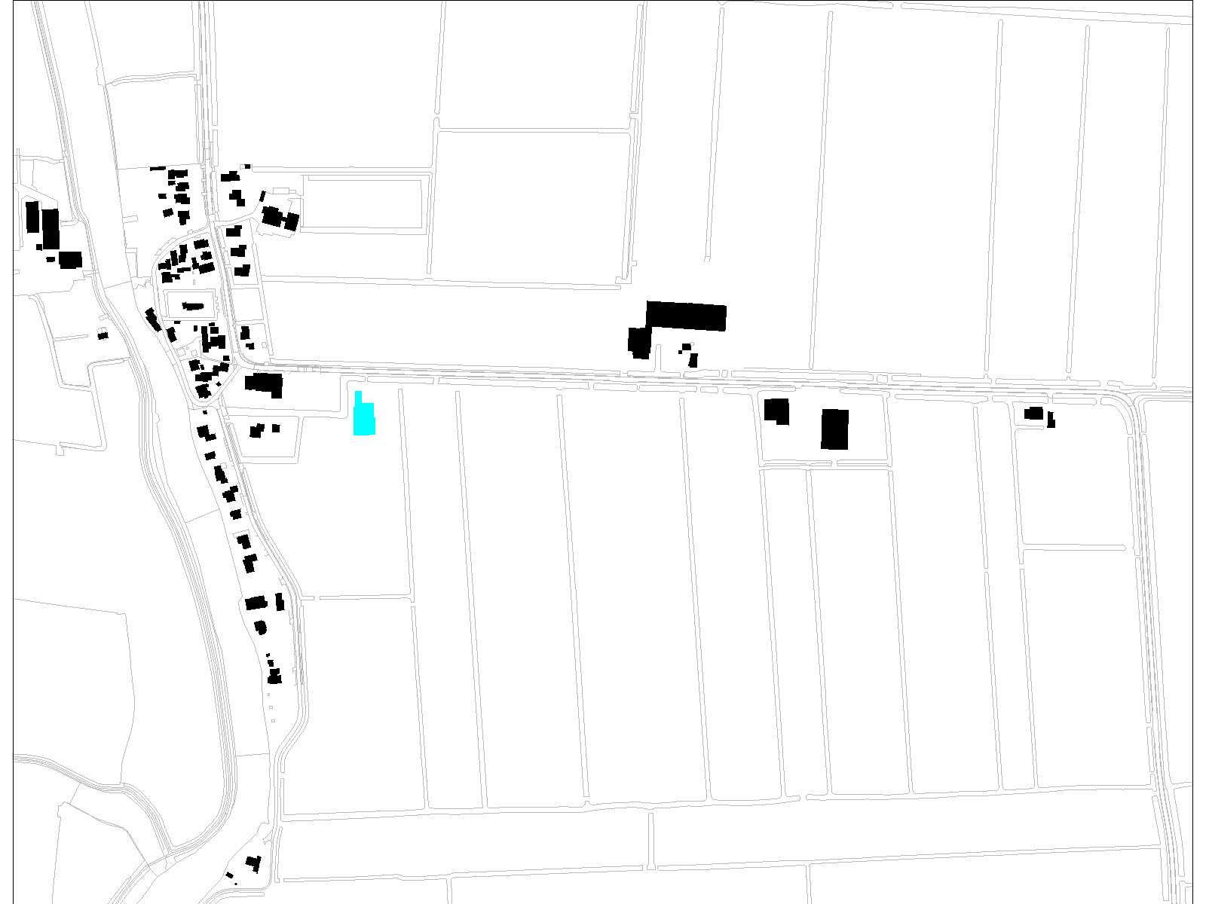
5
Invalsweg oost
1 boerderij

Slide 23
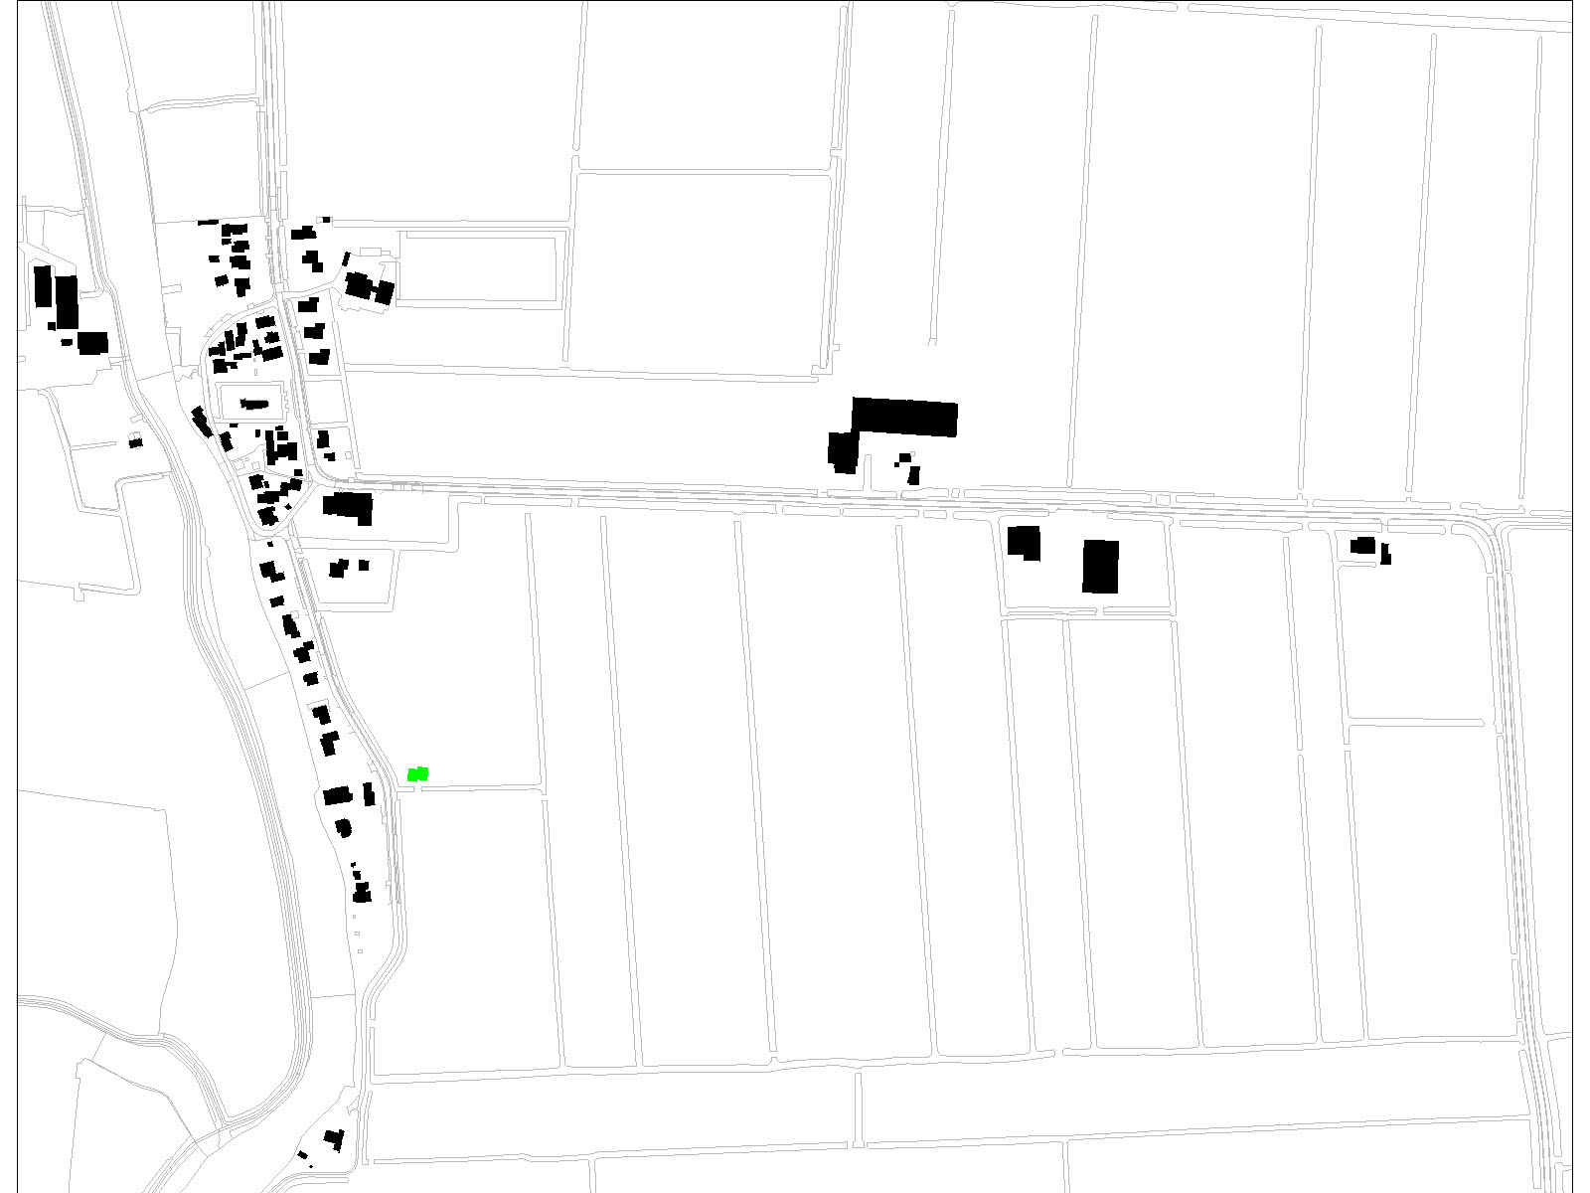
6
Wynser binnepaad met 1 woning

Slide 24
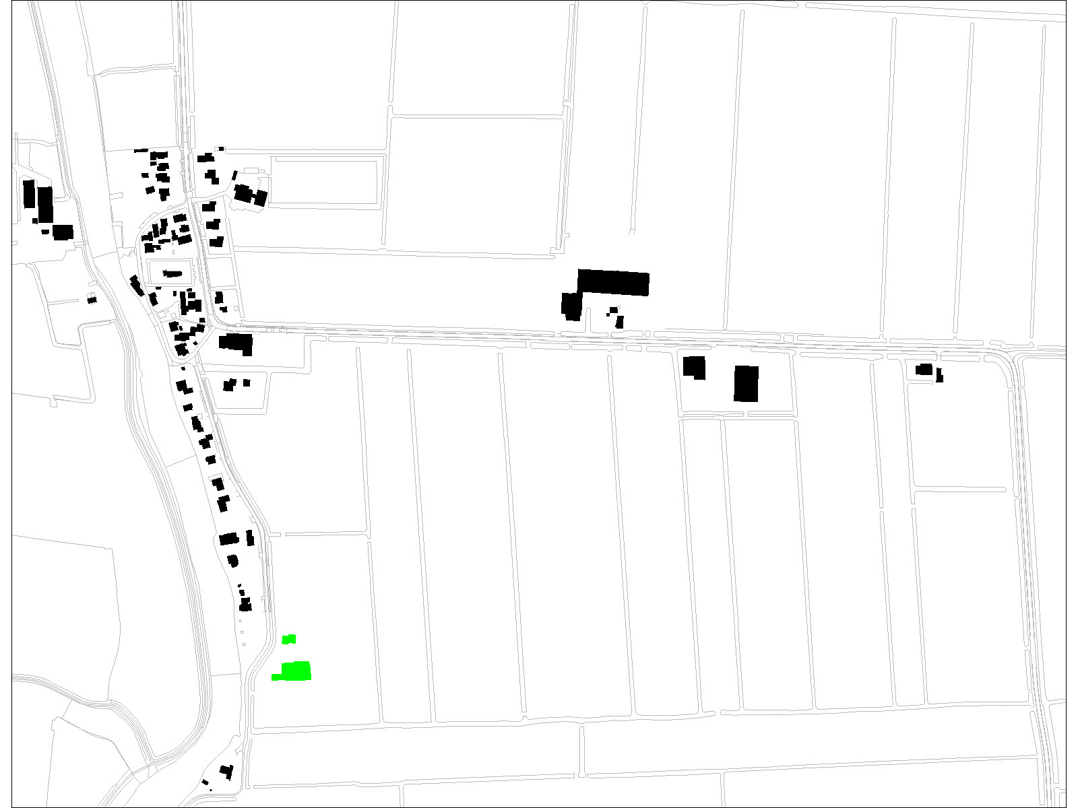
6
Wynser binnepaad: 1 ‘pleats’ en
1 woning

Slide 25
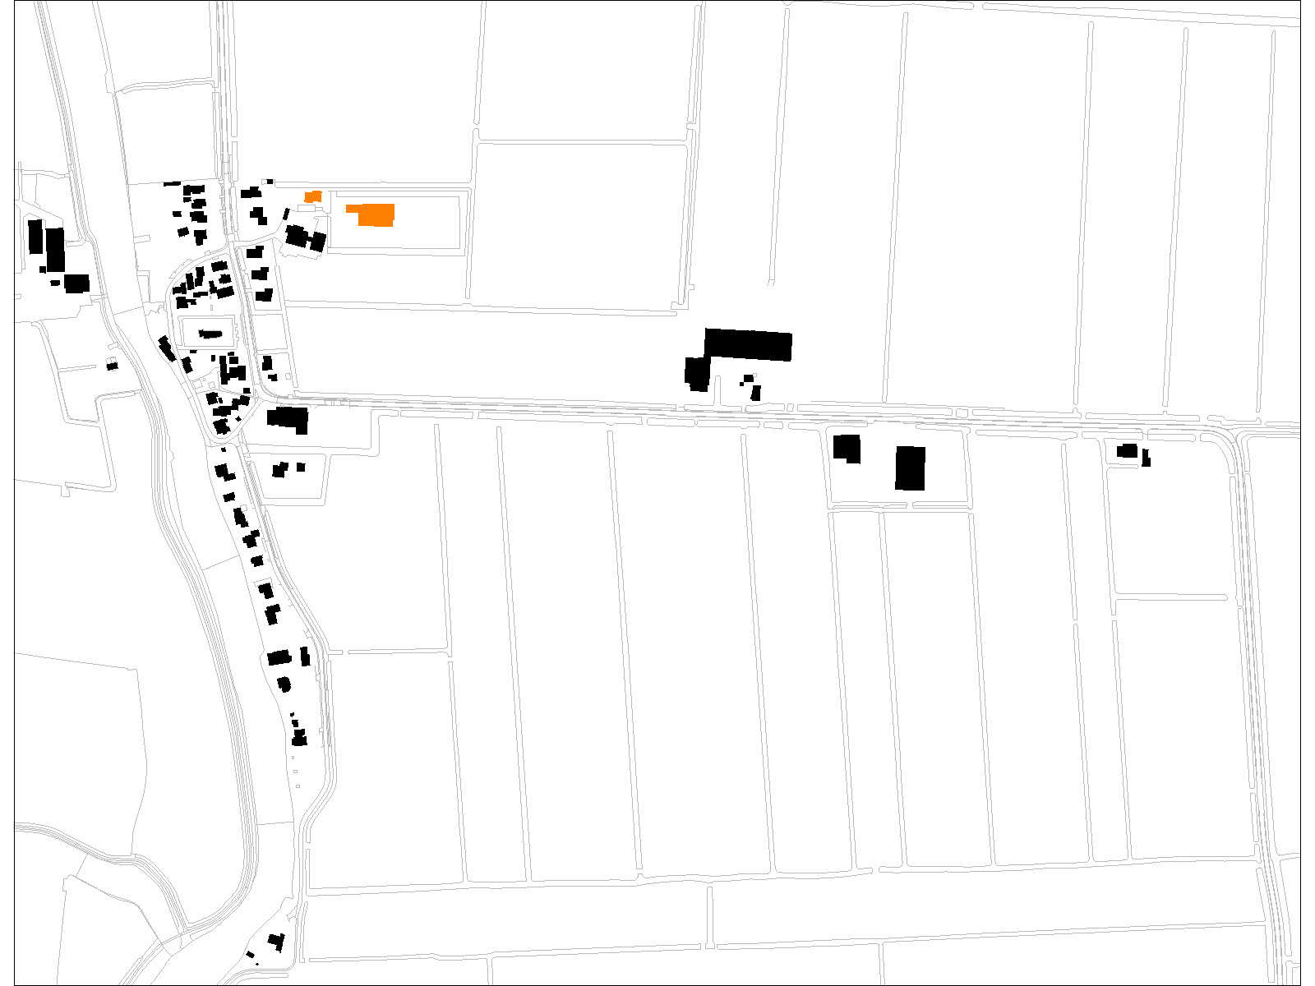
8
Sportveld
1 ‘pleats’ en
1 woning

Slide 26
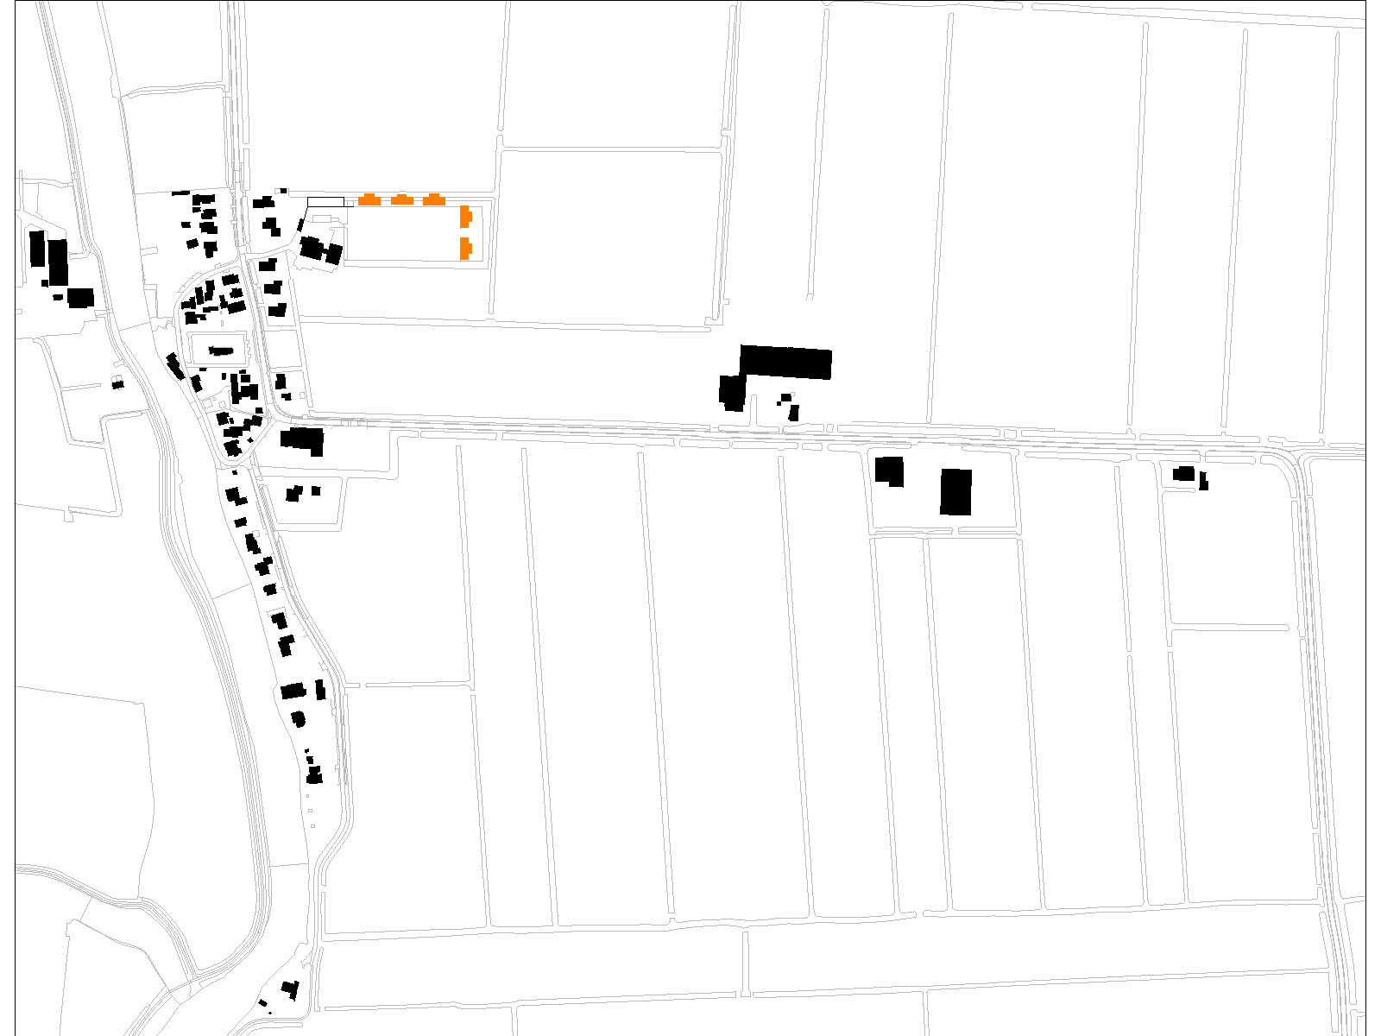
8
Sportveld geschakelde woningen aan de rand van het sportveld

Slide 27
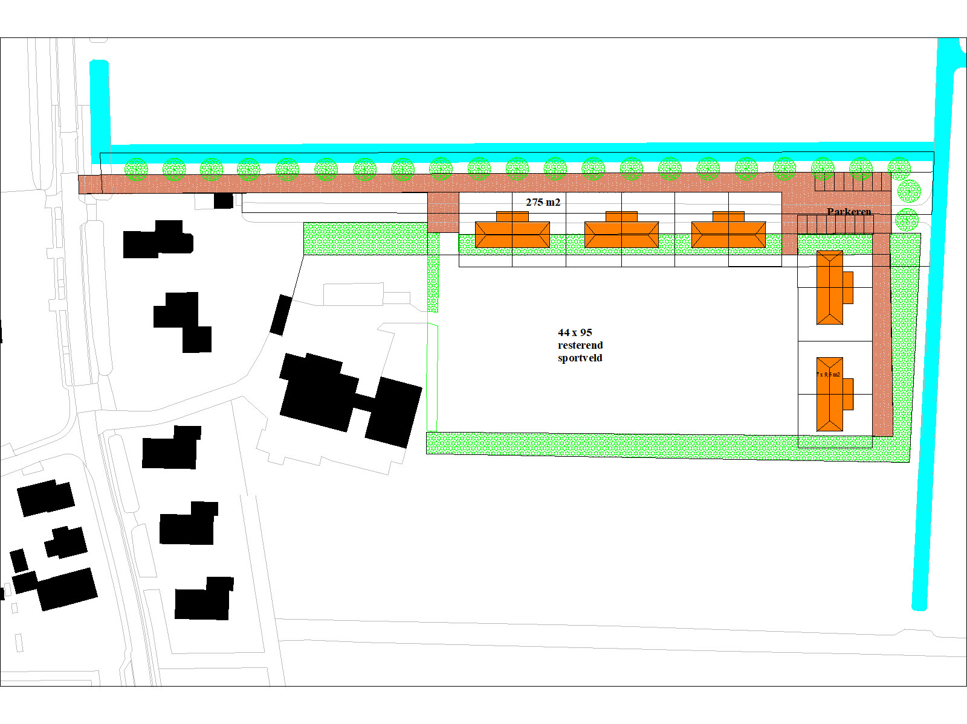
8
Sportveld geschakelde woningen aan de rand uitvergroot
Nieuwe infrastructuur vereist

Slide 28
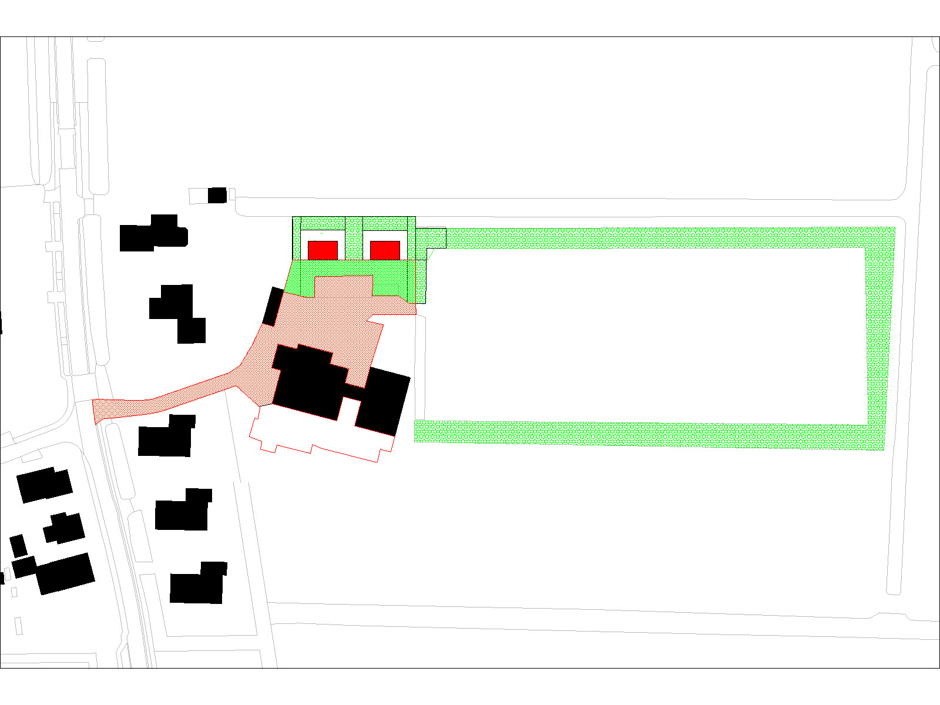
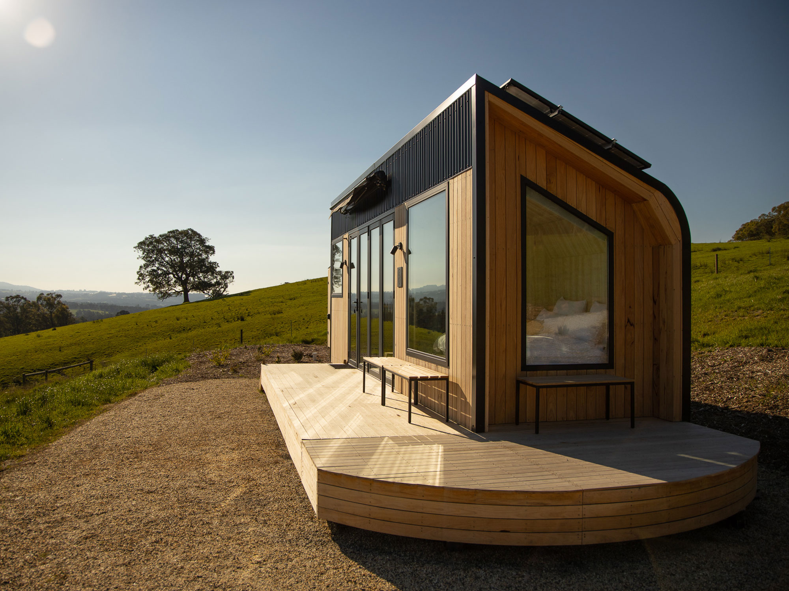
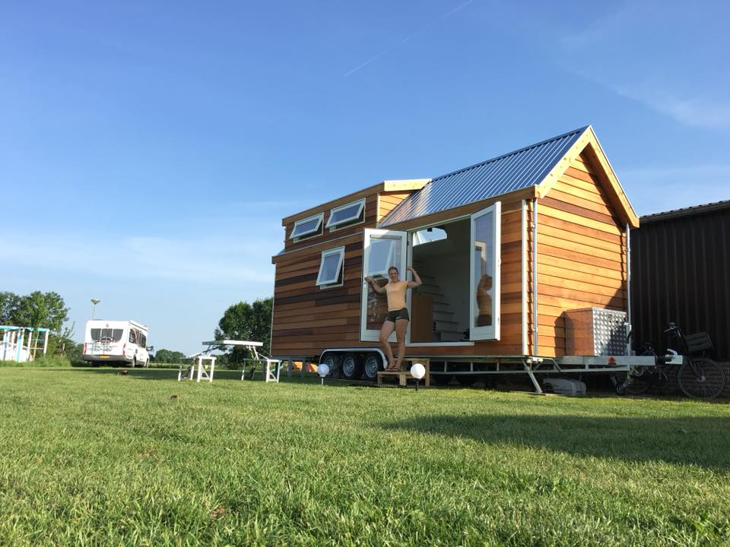
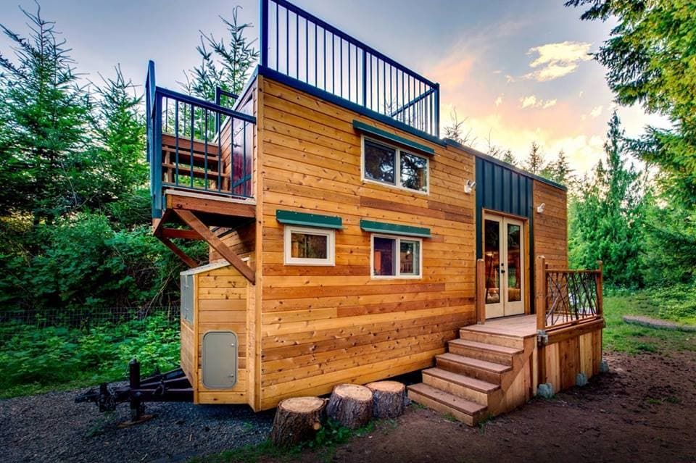
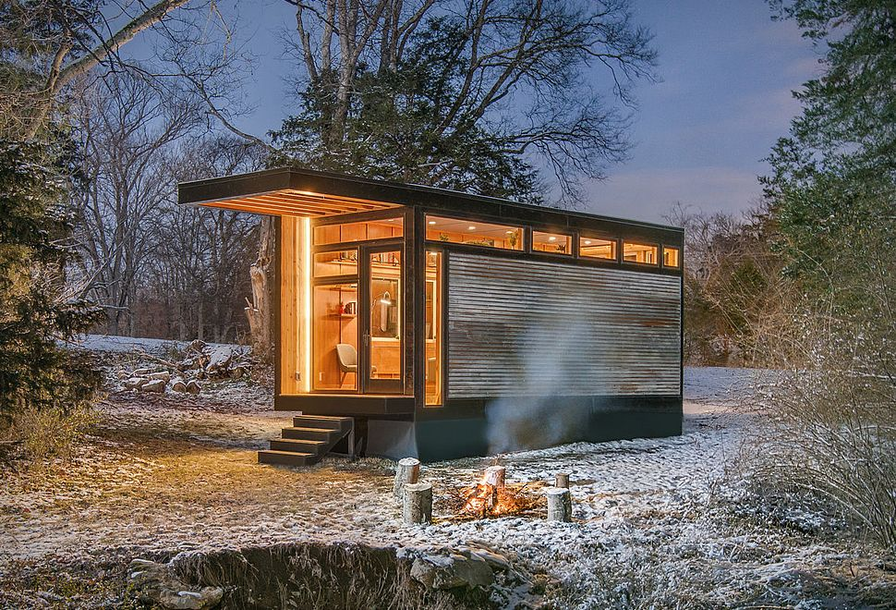
8
Sportveld met 2 tiny houses aan pleintje

Slide 29
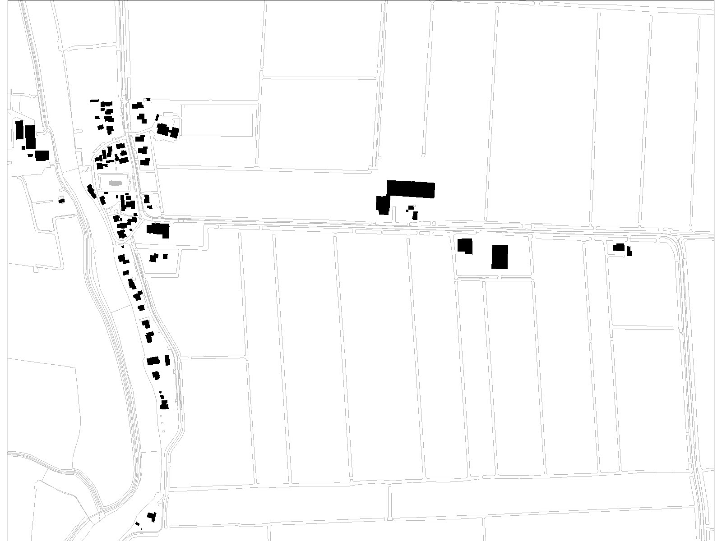
Wyns in 2022

Slide 30
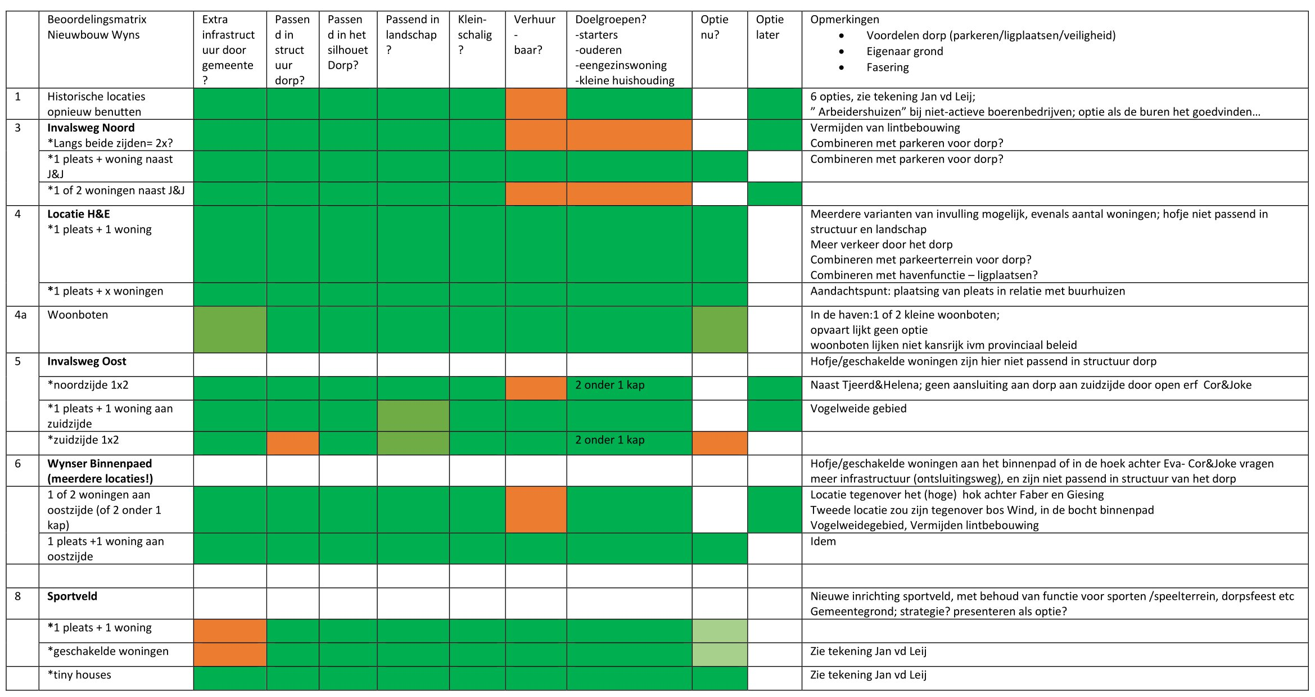

Slide 31
Wyns na 2022 opties

Slide 32
Wyns noord bestaand

Slide 33
Wyns noord

Slide 34
Wyns noord

Slide 35
Wyns noord

Slide 36
Wyns noord bestaand

Slide 37
Wyns noord

Slide 38
Wyns noord

Slide 39
Wyns oost bestaand

Slide 40
Wyns oost

Slide 41
Wyns oost

Slide 42
Wyns oost nabij dorp bestaand

Slide 43
Wyns oost nabij dorp

Slide 44
Wyns zuid binnepaad bestaand

Slide 45
Wyns zuid binnepaad

Slide 46
Suggestie van een ‘pleats’ als verzamelgebouw voor: starters/ eensgezinswoningen/ appartementen voor ouderen/ gemeenschappelijke ruimten/ met een mix van koop en huur.

Slide 47
Stel het grondoppervlak van kavel 1 en 2 is elk 1000 m2 en kavel 3 is 500 m2
Op 1 en 2 wil je vrijstaande woningen voor de vrije verkoop ontwikkelen en op 3 wil je 2 goedkope huurwoningen (bijv 2 onder 1 kap) realiseren.
Stel de aankoopwaarde van alle grond is afgerond plm €10,- /m2.
Dus €25.000,- in totaal.
Na de planontwikkeling is de grond ‘voor de markt’ duurder geworden.
Bij grond van kavel 1 en 2 (aan het water of op een bijzondere plek) geldt dan een hogere marktprijs dan voor kavel 3.
Stel dat € 150,- /m2 voor kavel 1 en 2 kan worden gevraagd en € 40,-/m2 voor kavel 3.
Kavel 1 en 2 leveren dan samen €300.000,- op.
Aan kavel 3 met huurwoningen reken je €20.000,- toe.
Opgeteld dus € 320.000,- Gaat af: de aankoopprijs van € 25.000,- en onvermijdelijk te maken voorbereidingskosten à € 25.000,- . Dus de opbrengst van de grond wordt dan € 270.000,-
Deze € 270.000 kun je dan als korting overhevelen naar de 2 huurwoningen op kavel 3.
€ 135.000,- kun je dus voor elk v.d. 2 woningen onder de bouw-kostprijs doorberekenen.
1 €150.000,- 1000 m2 | 3 €20.000 500 m2
2 €150.000,- 1000 m2

